Slide 1
BAKALÁŘSKÁ A DIPLOMOVÁ PRÁCE
Pokyny pro jednotnou úpravu bakalářských a diplomových prací z geografie a kartografie
soubor se šablonami ke stažení
Poslední aktualizace 17. 6. 2020

Slide 2
ZÁKLADNÍ USTANOVENÍ
Úvod
Informace týkající se termínů zadávání a odevzdávání diplomových a bakalářských prací (dále jen „práce“) jsou uvedeny v harmonogramech akademického roku pro příslušnou formu studia.
Práce v písemné podobě je vyvázána v pevné vazbě (nikoli tedy v tzv. „kroužkové vazbě“) a odevzdává se se souhlasem školitele ve dvou exemplářích na studijní oddělení děkanátu. Práce v elektronické podobě musí být podle Studijního a zkušebního řádu MU vložena do Informačního systému MU.
Kompletní exemplář práce bude po jejím obhájení uložen v Ústřední knihovně PřF MU.
U každé práce je hodnoceno především splnění požadavků vyplývajících ze zadání práce, odborná úroveň, formální a jazyková úprava, kvalita a estetika provedení. Součástí výsledného hodnocení je i obhajoba práce.

Slide 3
Vědeckou prací má student prokázat:
Úvod
schopnost vědecky zkoumat zvolené téma
schopnost samostatně zpracovat zadanou problematiku
schopnost vytvořit komunikát
schopnost prezentovat práci a obhájit ji
Bakalářská (diplomová) práce završuje příslušnou etapu vysokoškolského studia. Smyslem této práce je ověřit schopnost studenta samostatně pracovat a uplatňovat poznatky získané v průběhu studia na vysoké škole. Je to systematická činnost, posloupnost řady dílčích úkonů, vedoucích od zadání práce až po formulování nových poznatků a jejich zdokumentování.
Zvládnutí koncepce a úpravy tohoto zpravidla prvního většího díla studenta dává jisté předpoklady k úspěšnému pokračování v publikační činnosti.

Slide 4
VŠEOBECNÁ KOMPOZICE PRÁCE
Kompozice práce
Práce musí po formální stránce obsahovat tyto náležitosti – viz Opatření děkana 3/2019 (Kašparovský, 2019)
Titulní list *
Bibliografická identifikace (česky)*
Bibliografická identifikace (anglicky)
Abstrakt (česky a anglicky)*
Kopie oficiálního „Zadání bakalářské (diplomové) práce“ (2 strany) bez vlastnoručních podpisů
Poděkování a Autorské prohlášení
Obsah
Úvod
Vlastní text práce
Závěr
Seznam použité literatury (vnitřní členění na Knihy a časopisy, Mapy a atlasy, Elektronické nosiče a www stránky)
Seznam zkratek (volitelné)
Seznam obrázků (volitelné)
Seznam tabulek (volitelné)
Seznam příloh (pokud je práce obsahuje)
Přílohy (pokud je práce obsahuje)

Slide 5
*Závěrečné práce v cizím jazyce
Kompozice práce
V případě, že v zadání závěrečné práce není explicitně uvedena možnost jejího vypracování v cizím jazyce (např. slovensky), může student o tuto možnost požádat. Žádost se podává prostřednictvím Úřadovny v IS MU. Žádosti bude vyhověno, pokud bude doporučena vedoucím práce a jeho nadřízeným ředitelem ústavu. O vypracování závěrečné práce v angličtině není třeba žádat, ale je nutné mít tento jazyk práce uvedený v zadání závěrečné práce.
V závěrečných pracích v cizím jazyce musí být název práce uveden v českém jazyce, taktéž popis na deskách práce se uvádí v českém jazyce. Popis (cíl) práce je možné uvést slovensky/anglicky. Poděkování a prohlášení může být uvedeno v angličtině. (MU,©2019)
Práce ve slovenském jazyce budou mít bibliografický záznam a abstrakt práce v českém, slovenském a anglickém jazyce (v tomto pořadí), ostatní povinné části se řídí Opatřením děkana 3/2019 (kašparovský, 2019).

Slide 6
Identifikace na přední straně vazby
Kompozice práce
Desky
1) Práce musí být svázána v pevných deskách nebo v jiné nerozebíratelné vazbě s potiskem tak, aby nebylo možné jednotlivé listy zaměňovat.
2) Na deskách je uvedeno:
- text „Masarykova univerzita“,
- text „Přírodovědecká fakulta“,
- typ práce (tj. text „Bakalářská práce“ nebo „Diplomová práce“ nebo „Rigorózní práce“),
- plné jméno autora bez titulů,
- text „Brno“, rok odevzdání práce.
(Kašparovský, 2019, čl. 3)
Popis hřbetu je volitelný.

Slide 7
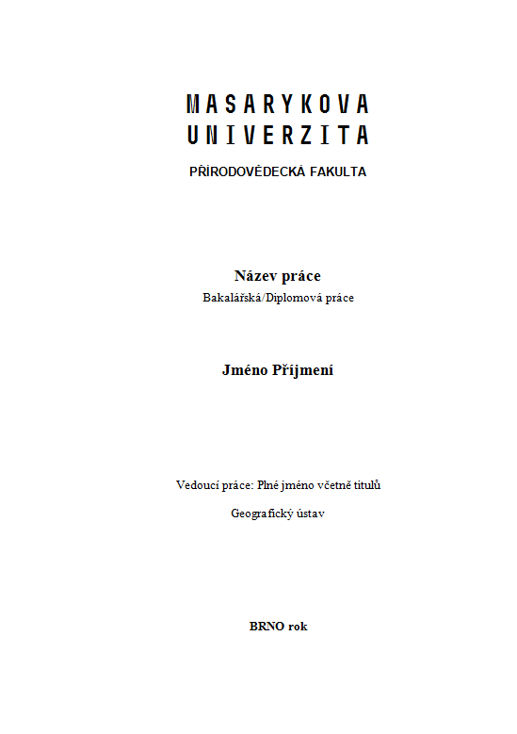
Titulní list
Kompozice práce
Titulní list
1) Jedná se o první stránku (tj. 1 nebo i) bez viditelného číslování. Číslování se neuvádí ani na následujících povinných částech (ale do číslování se zahrnují). První viditelně číslovaná stránka je až v části text práce.
2) Na této stránce je uvedeno:
- text „Masarykova univerzita“,
- text „Přírodovědecká fakulta“,
- název práce,
- typ práce, tj. text „Bakalářská práce“ nebo „Diplomová práce“ nebo Rigorózní práce“,
- plné jméno autora bez titulů,
- jméno vedoucího práce včetně titulů (pouze u bakalářské a diplomové práce)
- název ústavu
- text „Brno“ a rok odevzdání práce.
(Kašparovský, 2019, čl. 4)
logotypy MU - https://sablony.muni.cz/

Slide 8
Bibliografická identifikace
Kompozice práce
Bibliografický záznam |  |  | Bibliografic Entry
Autor/Autorka: | Plné jméno včetně titulů |  | Author: | Full name including degrees
 | Přírodovědecká fakulta, Masarykova univerzita |  |  | Faculty of Science, Masaryk University
 | Geografický ústav |  |  | Department of Geography
Název práce: | Název práce |  | Title of Thesis: | Title of Thesis
Studijní program: | Studijní program |  | Degree Programme: | Degree Programme
Studijní obor: | Studijní obor |  | Field of Study: | Field of Study
Vedoucí práce: | Plné jméno včetně titulů |  | Supervisor: | Plné jméno včetně titulů
Akademický rok: | Rok/rok |  | Academic Year: | Rok/rok
Počet stran: | Počet stran |  | Number of Pages: | Number of Pages
Klíčová slova: | Klíčové slovo, klíčové slovo, klíčové slovo,... |  | Keywords: | Keyword, keyword, keyword, keyword,…
Každý záznam dejte na samostatnou stranu.

Slide 9
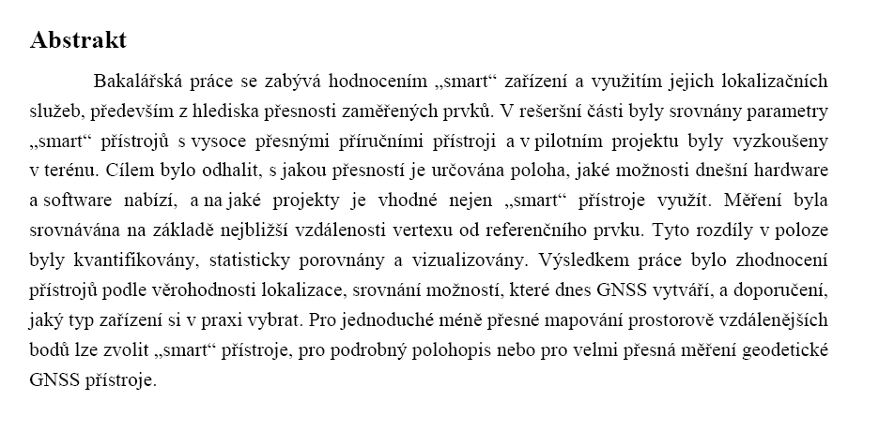
Abstrakt
Kompozice práce
Abstrakt je krátká, přesná, konkrétní a výstižná charakteristika obsa­hu článku/dokumentu. Čtenáři má být srozumitelný i bez studia celého dokumentu. Musí mít minimálně 100, maximálně 2000 znaků (bez mezer).
Orientační struktura abstraktu (Meško, 2006, s. 71)
Na začátku 1–2 věty – souhrn hlavní myšlenky práce, předmětu, obsa­hu prezentovaného výzkumu/sledování, hlavní důvod jeho zveřejnění.
Stručná formulace hlavních cílů, obecný popis souborů, použitých metod, konkrétní výsledky, jejich statistická významnost.
Zkoncentrovaná diskuse o jednom nebo o dvou významných poznatcích/zjištěních, hlavní závěry, možné uplatnění výsledků v praxi.
Všechny abstrakty dáváme na jednu stranu.
Práce ve slovenském jazyce budou mít abstrakt práce v českém, slovenském a anglickém jazyce (v tomto pořadí).
ukázka možného zpracování

Slide 10
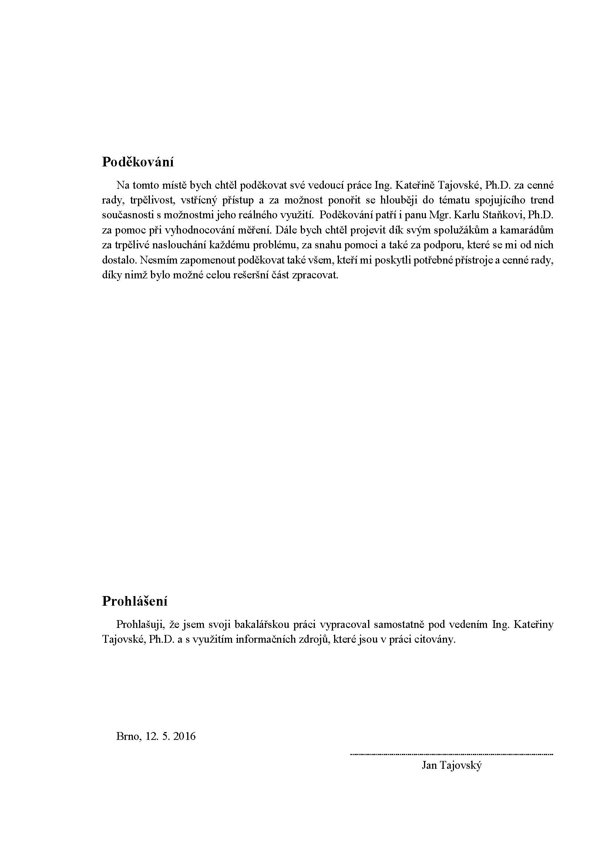
Poděkování a autorské prohlášení
Poděkování
Na tomto místě bych chtěl poděkovat své vedoucí práce Ing. Kateřině Tajovské, Ph.D. za cenné rady, trpělivost, vstřícný přístup a za možnost ponořit se hlouběji do tématu spojujícího trend současnosti s možnostmi jeho reálného využití. Poděkování patří i panu Mgr. Karlu Staňkovi, Ph.D. za pomoc při vyhodnocování měření. Dále bych chtěl projevit dík svým spolužákům a kamarádům za trpělivé naslouchání každému problému, za snahu pomoci a také za podporu, které se mi od nich dostalo. Nesmím zapomenout poděkovat také všem, kteří mi poskytli potřebné přístroje a cenné rady, díky nimž bylo možné celou rešeršní část zpracovat.
Kompozice práce
Poděkování – nepovinné
Prohlášení – povinné ve znění:
Prohlašuji, že jsem svoji bakalářskou/diplomovou práci vypracoval(-a) samostatně pod vedením ............................ a s využitím informačních zdrojů, které jsou v práci citovány.
Prohlášení
Prohlašuji, že jsem svoji bakalářskou práci vypracoval samostatně pod vedením Ing. Kateřiny Tajovské, Ph.D. a s využitím informačních zdrojů, které jsou v práci citovány.
Brno, 12. 5. 2016
Vlastnoruční podpis v tištěné verzi
ukázka možného zpracování

Slide 11
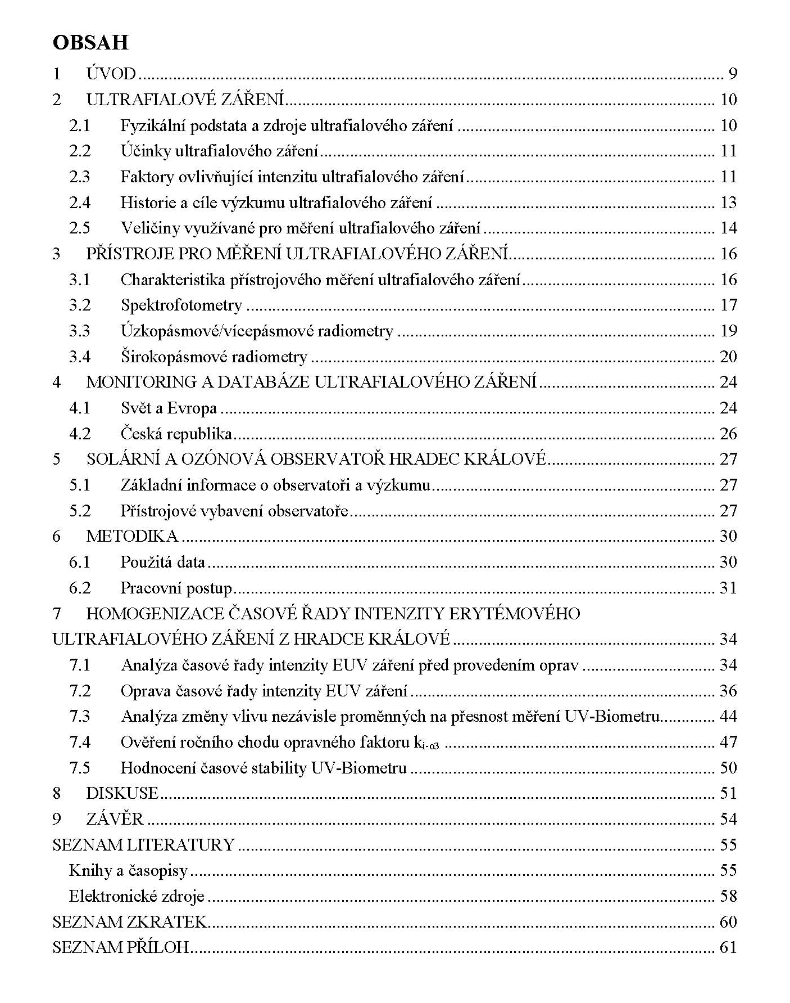
Obsah
první viditelně číslovaná strana
Kompozice práce
1 ÚVOD
2 NÁZEV KAPITOLY
2.1 Název podkapitoly
2.2 Název podkapitoly
2.2.1 Název oddílu
3 NÁZEV KAPITOLY
4 ZÁVĚR
SEZNAM POUŽITÉ LITERATURY
Knihy a časopisy
Mapy a atlasy
Elektronické zdroje
SEZNAM ZKRATEK*
SEZNAM OBRÁZKŮ*
SEZNAM TABULEK*
SEZNAM PŘÍLOH**
*volitelné; ** pokud je práce obsahuje
ukázka možného zpracování

Slide 12
Úvod
Kompozice práce
Téma práce se v úvodu zasazuje do širších souvislostí: čtenář je seznamován s problematikou v rozsahu nezbytném pro porozumění následujícímu textu, zprostředkovává se mu vazba na současný stav poznání a blíže se specifikuje řešená otázka.
V úvodu se má
poukázat na aktuálnost tematiky,
formulovat cíl práce,
všeobecně seznámit s předmětem práce,
vymezit stěžejní a okrajovou problematiku,
vytyčit pracovní hypotézy, výzkumné otázky,
uvést metody a postupy, jichž se v práci používá,
zdůvodnit členění práce a nastínit její celkovou strukturu.

Slide 13
Vlastní text práce
Kompozice práce
Rešeršní část (teoretická východiska práce)
stručné a výstižné zhodnocení dosavadního stavu poznání o tématu práce a potřebné odkazy na literaturu; není nutné zacházet do příliš širokých souvislostí, dává se přednost stěžejním dílům
Metody zpracování a použité datové zdroje
co bylo předmětem výzkumu, jak výzkum probíhal a na jakém souboru byly prezentované výsledky získány
Tato část zpravidla obsahuje charakteristiku studovaného území (pokud to charakter práce vyžaduje), použitá data (včetně metodiky sběru dat), popis statistických metod a použitého softwaru.
Vlastní výsledky, jejich diskuse a konfrontace s dosud publikovanými výsledky jiných autorů
interpretace výsledků a jejich výpovědní hodnoty, srovnání s výsledky jiných autorů, příp. úvahy a náměty k dalšímu studiu

Slide 14
Závěr
Kompozice práce
Závěr obsahuje shrnutí a zobecnění výsledků jednotlivých kapitol. Je v něm stručně a výstižně uveden vlastní výsledek práce a formulovány závěry, k nimž autor dospěl na základě vlastního studia a výzkumu.
V závěru se má rovněž objevit zmínka o dosud otevřených problémech a, je-li to možné, též naznačit jejich řešení nebo podněty pro další výzkum.

Slide 15
Seznam použité literatury
Kompozice práce
– vnitřní členění na Knihy a časopisy*, Mapy a atlasy, Elektronické nosiče a www stránky
Pozor, aby v seznamu literatury byly všechny citace použité v textu, žádné nechyběly ani nepřebývaly!
Monografie
Příjmení, J. [a kol./ed./red.] (ROK): Název knihy. [Podtitul./Diplomová práce.] Vydavatel, místo vydání, počet stran s. [www (datum citace)]
Kapitola v knize
Příjmení, J. (ROK): Název kapitoly. In: Příjmení, J. [ed.]: Název knihy. [Podtitul.] Vydavatel, místo vydání, strany od−do. [www (datum citace)]
Článek v časopise
Příjmení, J. (ROK): Název článku. Název časopisu, ročník číslem, č. x, s. od−do. [doi: xxx/www (datum citace)]
Příspěvek ve sborníku
Příjmení, J. (ROK): Název příspěvku. In: Příjmení, J. [ed.]: Název sborníku. [Podtitul.] Vydavatel, místo vydání, strany od−do. [www (datum citace)] Elektronické zdroje
Příjmení, J. (ROK): Název webové stránky, www (datum citace)
Údaje v [ ] jsou volitelné, publikace řadíme dle abecedy. Jména autorů se píší kapitálkami.
* články v elektronické podobě se řadí sem, nikoli do www stránek

Slide 16
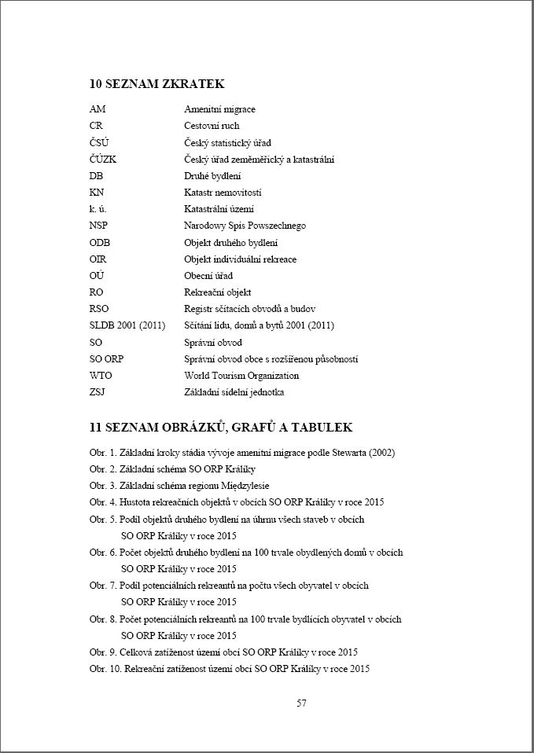
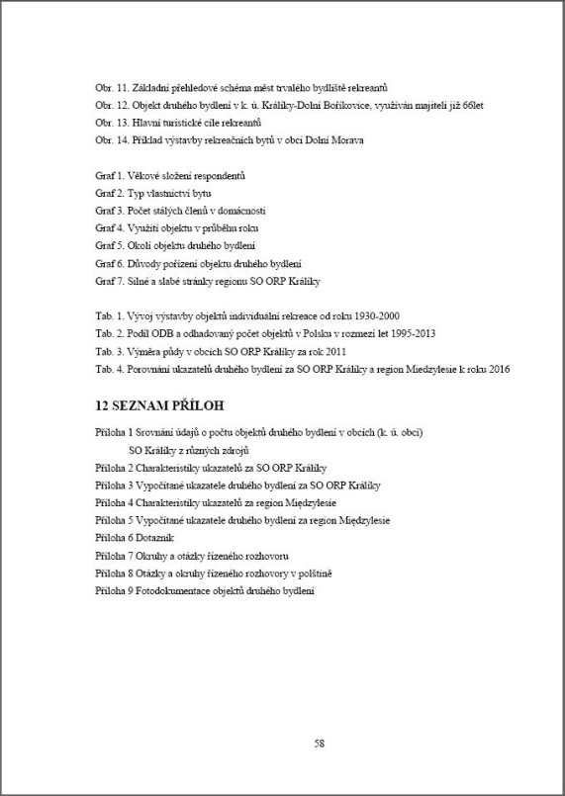
Seznam zkratek, obrázků, tabulek
Kompozice práce
– volitelné, vhodné při větším počtu
Obrázky, tabulky
Každá položka seznamu má přiřazeno číslo stránky práce, kde ji čtenář najde.
Obr. 1 Název......................................s. 15
Každý seznam začíná na nové straně. Uvádí se strana práce, kde je tab., obr. k nalezení.

Slide 17
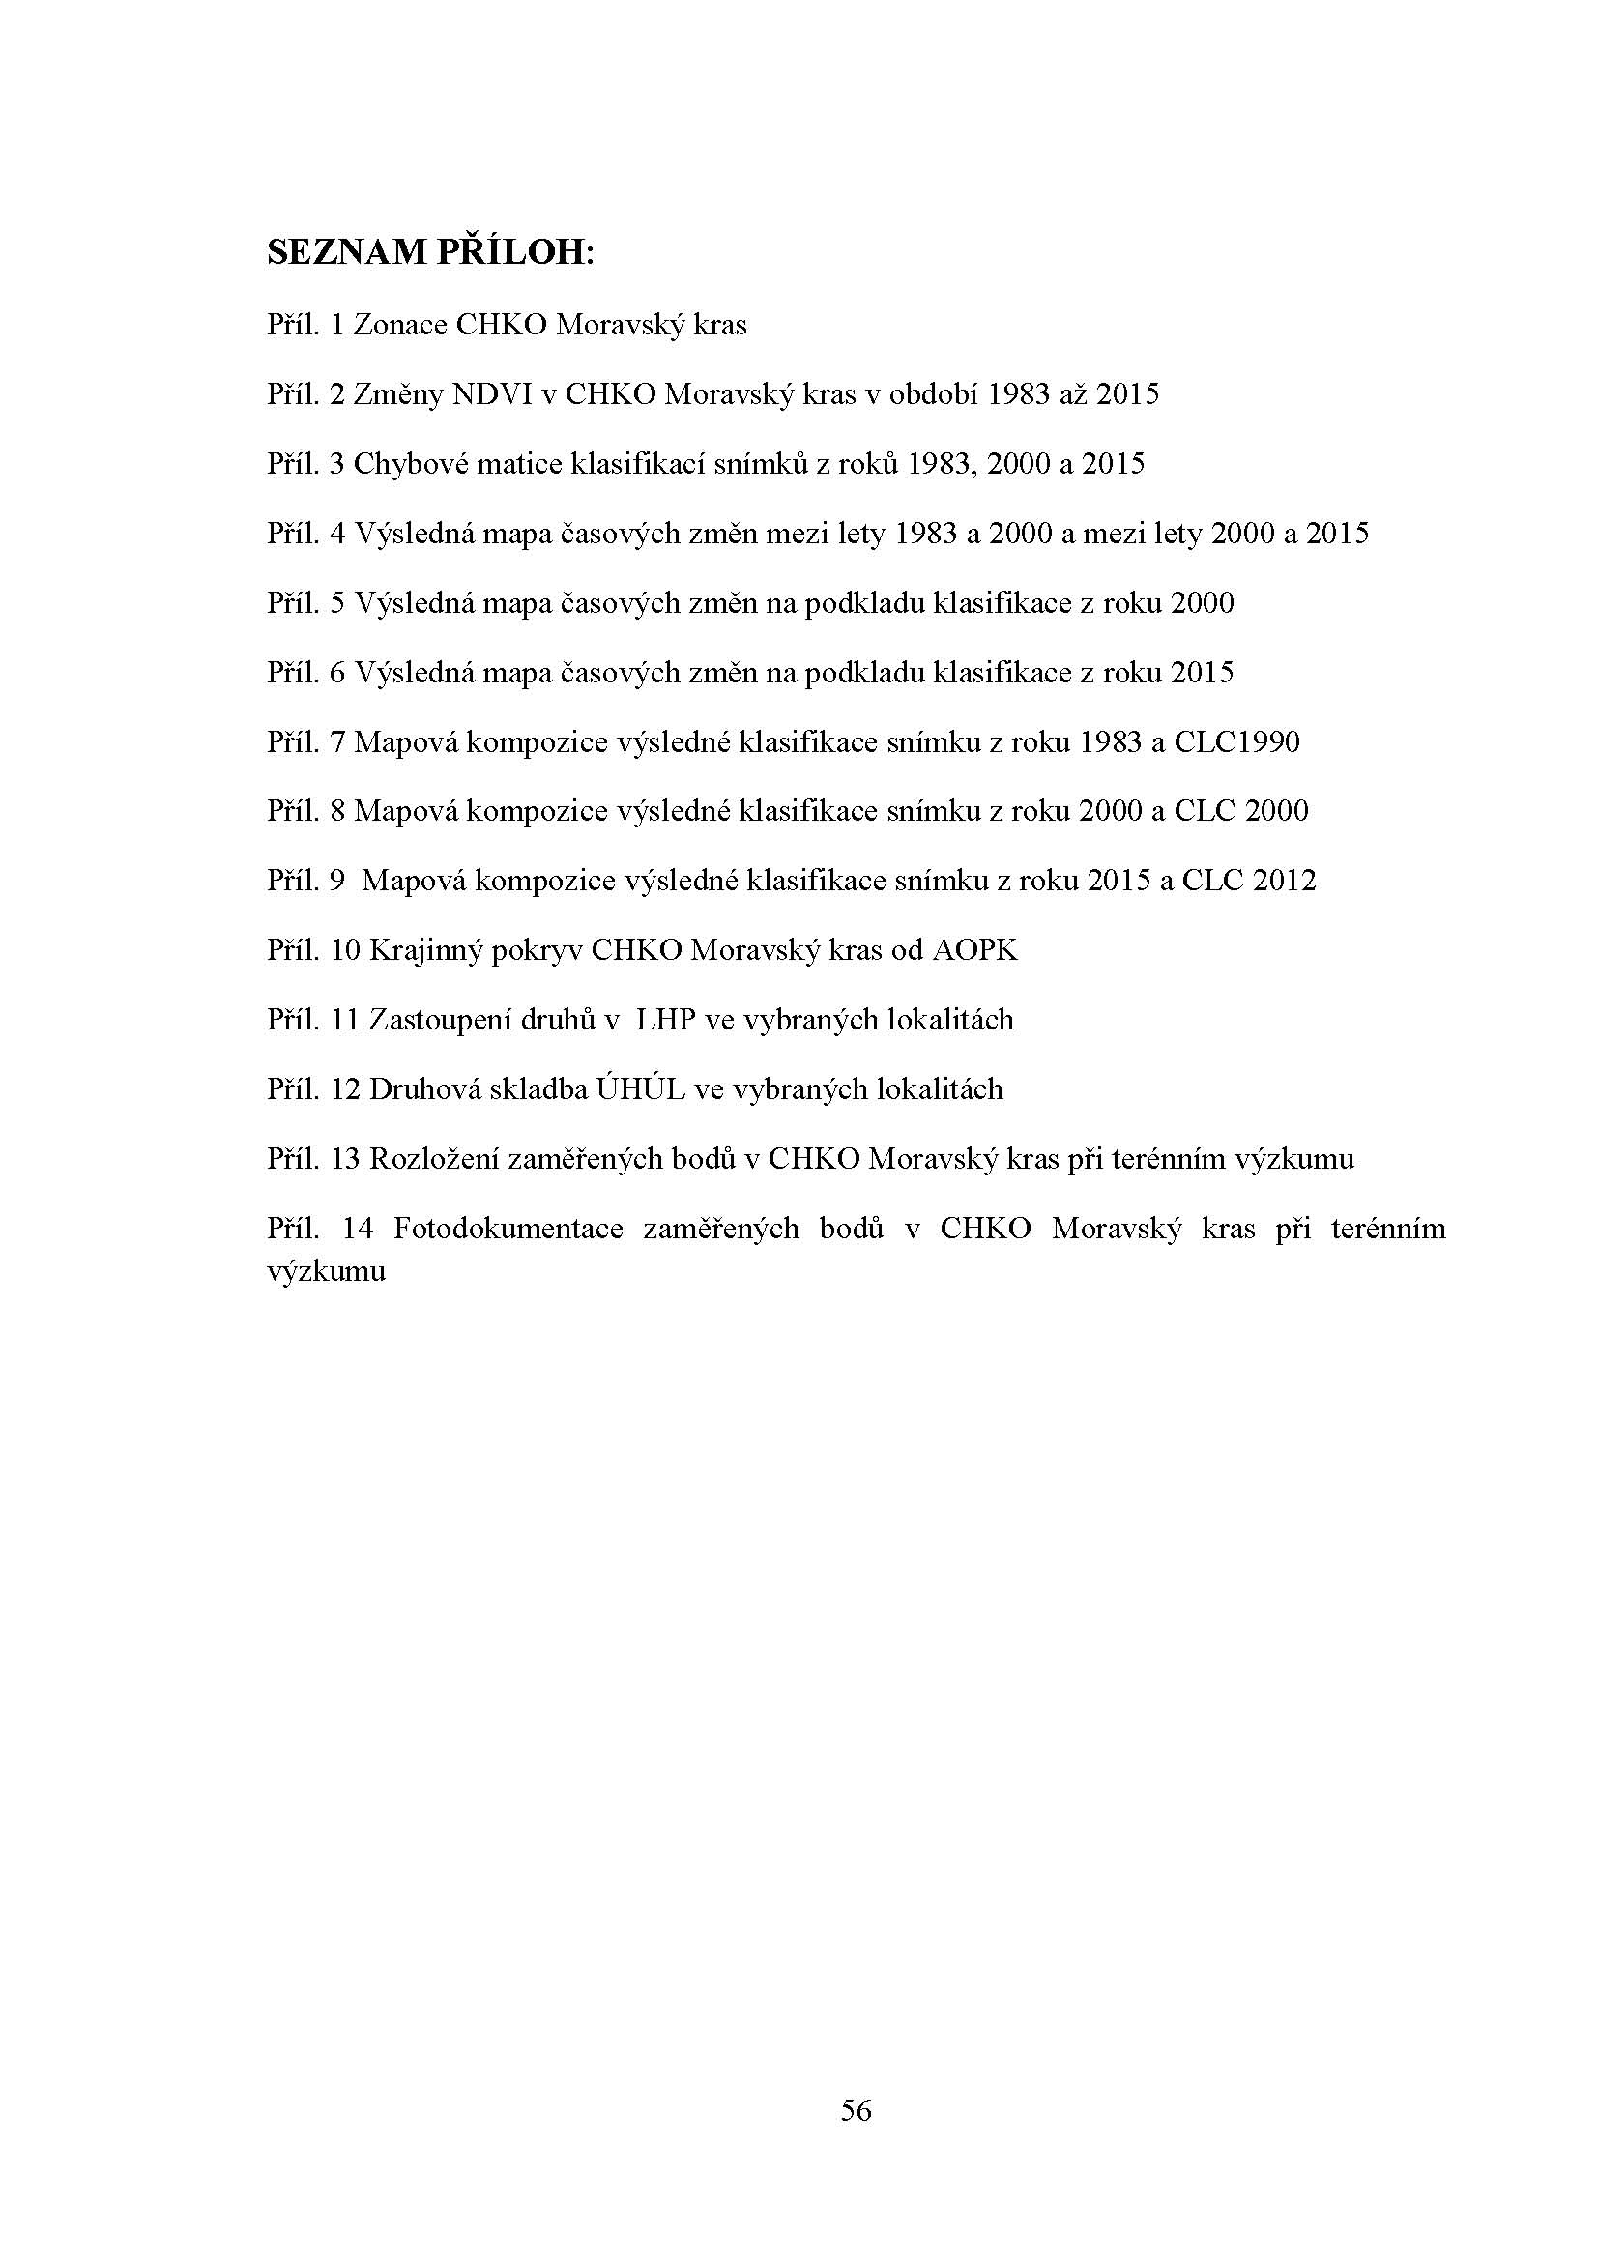
Přílohy
Kompozice práce
Práce musí obsahovat samostatný list s textem PŘÍLOHY, na další straně následuje seznam příloh (poslední číslovaná strana práce).
Do příloh dáváme:
doplňkový obrazový materiál – grafy, diagramy, nákresy, schémata, faksimile, fotografie, mapy, plány, ukázky textů, ...
některé tabulky – pokud se týkají hlavního tématu jen volně nebo tabulky složitější
formuláře použitých dotazníků, osnovy rozhovorů, pozorovací archy, …
bibliografie zachycující literaturu relevantní k předmětu práce, která však nebyla využita
popis výzkumného zařízení nebo techniky s příslušnými schématy, popis počítačových programů
ukázka možného zpracování

Slide 18
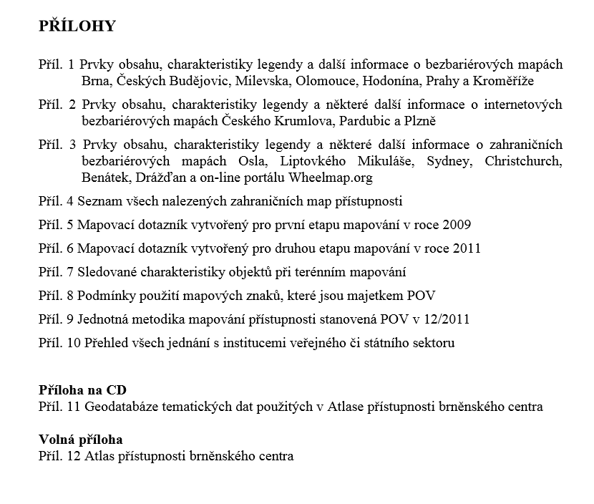
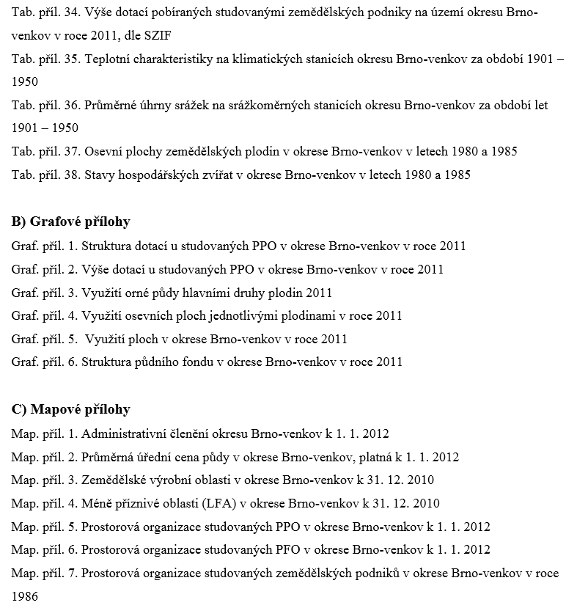
Seznam příloh
Kompozice práce
Přílohy se číslují průběžně.
Příloha na CD – CD musí být popsáno (samolepící etiketa, LightScribe): autor, název práce – přílohy, GÚ PřF MU, Brno rok
ukázka možného zpracování

Slide 19
Typografické zásady
bílý papír formátu A4 (na výšku), jednostranný či oboustranný tisk (týká se textu práce – viz Kašparovský, 2019, čl. 12)
patkový typ písma (např. Times New Roman)
velikost písma 11 nebo 12 bodů, řádkování v rozmezí 1,0 až (max.) 1,5
horní okraj stránky 30 mm, dolní okraj 25 mm, vnitřní okraj 35 mm, vnější okraj 20 mm
číslování stran arabskými číslicemi dole uprostřed, při oboustranném tisku číslo liché stránky vždy na pravé straně
Obsah – první viditelně číslovaná strana (titulní strana, bibliografické identifikace, abstrakt, prohlášení a poděkování se nečíslují, ale započítávají se do pořadí stránek)
zarovnání textu do bloku
oddělení nového odstavce mezerou (6 b.)
začátek odstavce výrazně odlišit odrážkou od levého okraje řádku (vyjma prvního odstavce za nadpisem)
názvy kapitol na samostatných řádcích velikostí písma 14, tučně, velkými písmeny, začátek na nové stránce (při oboustranném tisku je nová kapitola vždy na pravé (liché) stránce)
názvy podkapitol na samostatných řádcích velikostí písma 14, tučně, další nižší úrovně velikostí písma 12, tučně
Typografické zásady
Pravopisná korektura

Slide 20
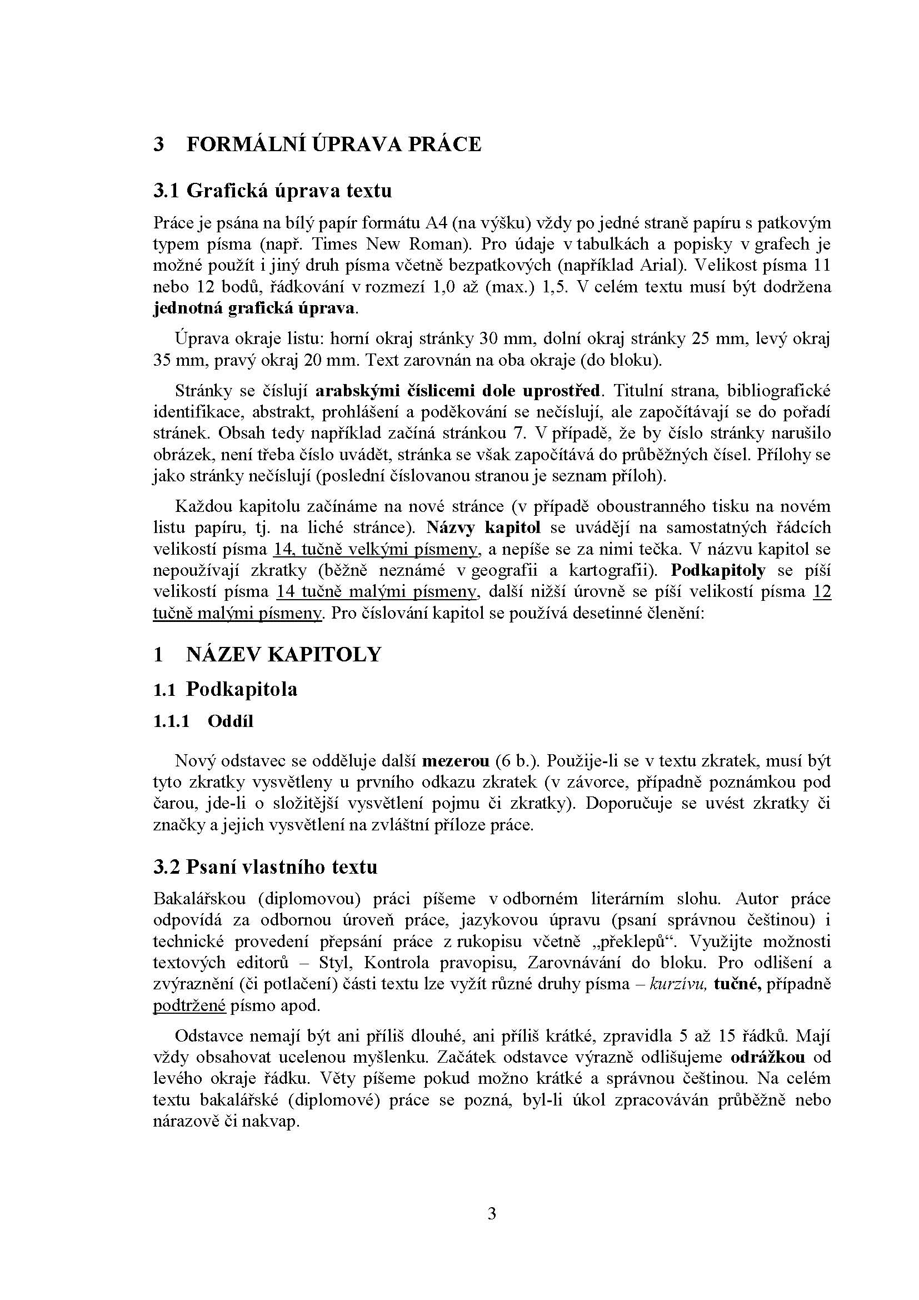
Nadpisy všech úrovní zarovnáváme k levému okraji.
Za posledním číslem nepíšeme tečku (1.1 ne 1.1.).
U prvního odstavce pod nadpisem nepoužíváme odstavcovou odrážku.
Typografické zásady
Pravopisná korektura
ukázka možného zpracování

Slide 21
Pravopisná korektura
Nejčastější chyby:
měkké I a tvrdé Y ve shodě podnětu s přísudkem (muži pracovali, ženy pracovaly, hrady stály, auta se rozjížděla)
skloňování zájmena já – mě x mně
zájmeno jenž (zní odborněji než který) – jenž v jednotném č. mužský rod, jež střední a ženský rod (Viděla jsem muže, jenž měl velký nos. Viděla jsem slečnu, jež měla velký nos.)
správný tvar bych, bys, bychom, byste
používání předpon s a z; s – směřovat dohromady, shora dolů, z povrchu pryč; z – výsledek děje, slova vzniklá z podstatných jmen (sezvat, stmelit, spustit, svádět, zfilmovat, zředit, zocelit)
dodržování interpunkce
čárky v souvětí
Typografické zásady
Pravopisná korektura

Slide 22
Konce řádků NESMÍ obsahovat:
jednopísmenné přeložky (v, k, o, u), fakultativně jednopísmenné spojky (a, i)
Na jednom řádku jako celek MUSÍ zůstat (pevná mezera Alt 255):
ustálená spojení a zkratky (a. s., s. r. o., mn. č., př. n. l., m n. m., s. š.)
zkratky ve spojení s číselnými údaji (s., str. 153; č., čís. 5; ČSN 016910; 200 m n. m.)
zkratky s výrazem, který po nich bezprostředně následuje (např. teplota, tzn. hodnota…)
čísla a značky (10 Kč, 10 kg, 16 h, 95 %, 10 °C)
spojení typu C-vitamin, C vitamin; Rh-faktor, Rh faktor apod.
řadové číslovky psané číslicemi před substantivy (17. listopad, 2. kapitola, II. patro)
kalendářní data (16. 1. 2017, 16. ledna 2017)
zkratky rodného jména s příjmením (Fr. Koláček, V. Novák)
zkratky akademických titulů a jmen po nich následujících (prof. Novák)
Dvojtečka
připojena hned za výraz, který ji předchází (vybrané obce: Kyjov, Bzenec, Hodonín)
s mezerou z obou stran – vyznačení poměru, dělení a zápisu měřítka (10 : 2 = 5, měřítko mapy 1 : 50 000, poměr stran je 2 : 3)
bez mezery – vyjádření času či skóre (je právě 23:00, Česko porazilo Francii 3:0)
Typografické zásady
Pravopisná korektura

Slide 23
Tečka
za číslicí, která označuje řadovou číslovku (3. výročí, v 5. odstavci), pokud se může číst jako řadová i základní, tečka se nepíše (hlava IX, kapitola 5)
uvnitř závorky, pokud je text v závorkách samostatnou výpovědí; je-li výraz v závorce součástí výpovědi, tečka se píše za závorku (O tom jsme se zmínili již na začátku výkladu (viz kap. 2). Příspěvky zaplaťte do dvou týdnů (tj. do 14. 10.).)
ve výčtu, pokud jednotlivé body obsahují celé věty a začínají velkým písmenem (pokud začínají malým písmenem a končí čárkou resp. středníkem, tečka se píše na konci celého výčtu)
nepíše se za nevětnými výrazy v tabulkách, formulářích apod.
nepíše se za nadpisy, nápisy a popisky tabulek, obrázků (pokud stojí na samostatném řádku nebo jsou dostatečně grafickou úpravou odlišeny od ostatního textu)
nepíše se na konci věty, pokud věta končí zkratkou s tečkou (Příspěvek zašlete do 13. 4. Pozvání přijal Mgr. Jan Novák, Ph.D.)
Tečka a mezera
tečka připojena hned za výraz, číslo, zkratku, který ji předchází; mezi tečkou a dalším výrazem je mezera (třída 1. A; žáci 2. B; Ústí n. Orl., 12. 2. 2016)
Výjimky – internetové a emailové adresy, při číslování kapitol (2.5.1), časové údaje (8.30), fyz. jednotky (m.s⁻¹), názvy souborů (obrázek.jpg), označení verzí programů (Adobe Reader 11.0.2), některé tituly (Ph.D., Th.D.)
Typografické zásady
Pravopisná korektura

Slide 24
Spojovník (krátký - )
bez mezer k oběma slovům – spojuje slova (je-li, Frýdek-Místek, červeno-žlutý)
bez mezery za slovem – při dělení slov na konci řádku nebo u slov, která mají pokračování v dalším výrazu (dvou- a třílůžkové pokoje)
s mezerou za slovem – jako odrážka ve výčtu
opakuje se při použití na zlomu řádku (česko-/-polský, není-/-li)
Pomlčka (dlouhá –, Alt 0150 ; tzv. čtverčíková (—) pomlčka – použití většinou jen při sazbě básní, Alt 0151)
odděluje se od slov mezerami z obou stran – jako pozastavení věty, místo čárky k oddělení větných částí, vsuvek apod.
neodděluje se mezerami – ve významu spojky a, proti (trenérská dvojice Martinec–Houdek, zápas HC Plzeň–HC Vítkovice), neopakuje se při použití na zlomu řádku; časová rozmezí ve významu „od do“, „až“ (10–12 h; oběd 12.00–12.45; vstup květen–září 9–17, říjen–duben 9–16; termín 1.–3. 7. 2016)
Řadové číslovky
3. výročí (třetí výročí), 25. ročník (dvacátý pátý ročník), 2. odstavec 5. kapitoly (druhý odstavec páté kapitoly)
Typografické zásady
Pravopisná korektura

Slide 25
Značky ve spojení s číselnými hodnotami
značky se od číselné hodnoty oddělují mezerou (umístění na jednom řádku!) (10 ha, 3 kg, 50 km/h, 10 %, 12–15 °C)
značky pro úhlový stupeň, minutu, vteřinu – připojení k číslu bez mezery (úhel 60°, spád 17° 15´)
psaní zeměpisných souřadnic bez mezer mezi jednotlivými složkami (50°50´20´´ severní šířky)
pokud pomocí číslice a značky vyjadřujeme přídavné jméno, mezeru nedáváme (8km – osmikilo-metrový, 20% – dvacetiprocentní, 12° – dvanáctistupňový; chybné zápisy – 8mi kilometrový, 12ti procentní, 12-ti stupňový apod.)
Kalendářní datum
za řadovými číslovkami se po tečce píše mezera (1. 3. 2016, 1. března 2016)
data ve významu až píšeme s pomlčkou bez mezer (v letech 1990–2000, leden–březen, 16.–17. června, 1.–31. 1. 2010; mezi víceslovnými výrazy se mezera doporučuje vkládat – 1. 1. 2000 – 30. 9. 2001, dopravní spojení Brno-Královo pole – Ostrava-Poruba 22. 3. – 25. 6.)
Časové údaje
oddělení hodin a minut tečkou (dle PČP) nebo dvojtečkou (dle ČSN 01 6910) (7.30 i 7:30, 18.20 i 18:20)
slova hodina, minuta a sekunda se krátí mezinárodními h, min, s nebo českými zkratkami h., hod., min. (8 h i 8 h. i 8 hod.; 30 min i 30 min.; 15 s)
Typografické zásady
Pravopisná korektura

Slide 26
Grafická prezentace
Bakalářské a diplomové práce z geografie a kartografie jsou charakteristické četnými grafickými výstupy včetně tabulek. Grafické části práce provádíme v jednotné koncepci a jednotně je též popisujeme. Obrázky, mapky, kratší tabulky nebo přehledy zpravidla zalamujeme do textu příslušných kapitol. Vícestránkové tabulky, grafy, mapy apod. zařazujeme zpravidla až do příloh. Pod pojmem obrázky rozumíme grafy, mapky, mapové náčrty, fotografie, profily, řezy, blokdiagramy, schémata apod.
Kompoziční náležitosti grafických výstupů, jako jsou název, měřítko, stupnice, legenda, směrovka, tiráž apod., doporučujeme zpracovat podle poznatků z kartografických přednášek a cvičení.
Grafická prezentace

Slide 27
Grafická prezentace
Název
Hlavní řešené téma, rozsah území, časový údaj (ne Mapa výskytu, Tabulka počtu, Graf četnosti... )
Tab. 1 Název - nad tabulkou
Obr. 1 Název - pod obrázkem
Příl. 1 Název - vpravo nahoře stránky
průběžné číslování v celé práci
uvedení pramene/zdroje dat (převzato:/upraveno podle:/zdroj dat:)
u vlastní fotografie uvést za název (foto autor, 23. 3. 2017)
texty v obr., tab. převzatých z cizojazyčné literatury je třeba přeložit do češtiny!!!
Grafická prezentace

Slide 28
Tabulky
Šířka tabulky je v ideálním případě rovna šířce okolního textu. Není-li to možné, doporučuje se umístění tabulky na střed.
Horizontální čáry, popř. rámečky, jsou spíše pomůckou pro čtenáře. Někdy stačí oddělit pouze hlavičku tabulky a další čáru udělat až na konci tabulky, jindy je vhodné čarami oddělovat jednotlivé řádky. Jinou možností je použít podtisk pro každý druhý řádek. S grafickými efekty je vhodné zacházet uvážlivě, aby zůstala zachována přehlednost tabulky.
Tabulka by měla mít více řádků než sloupců.
Pokud jsou číselné údaje v témže sloupci stejně dlouhé, lze je zarovnávat na střed. Pokud jsou ovšem různě dlouhé, pak se zarovnávají na pravý okraj se zarovnáním desetinných čárek pod sebe. Textové údaje se obvykle zarovnávají k levému okraji.
Čísla v témže sloupci by měla být uváděna na stejný počet desetinných míst. Není vhodné uvádět v tabulce plně vypsaná čísla vyšších řádů.
Názvy samostatných rubrik začínají velkým počátečním písmenem, v dělených rubrikách (podnázvech) bývá počáteční písmeno malé.
Většinou se sází stejným písmem jako ostatní text, někdy o stupeň menším. Pokud se pro obrázky nebo jejich popisky používá jiné písmo, je možno jej používat také v tabulkách.
Pod tabulkou lze uvést poznámky, vysvětlivky nebo odkazy na literaturu. Velikost použitého písma je obvykle shodná s velikostí písma v tabulce, nebo o jeden až dva stupně menší než je písmo základního textu dokumentu.
Tabulky širší než standardní šířka sazby je možno otočit o 90° včetně popisku tak, aby se práce otáčela ve směru hodinových ručiček.
Tabulky delší než jedna strana je možno sázet přes více stránek, pak se na počátku každé nové stránky opakuje hlavička tabulky a popisek.
Grafická prezentace

Slide 29
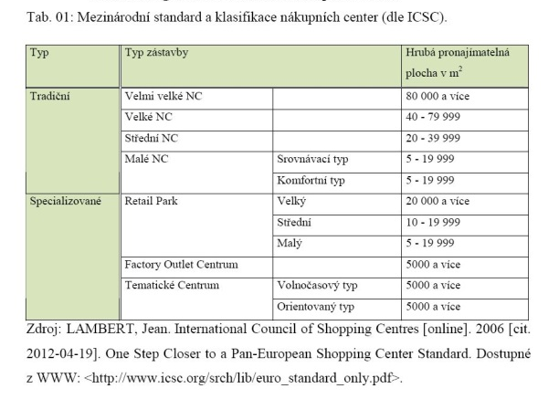
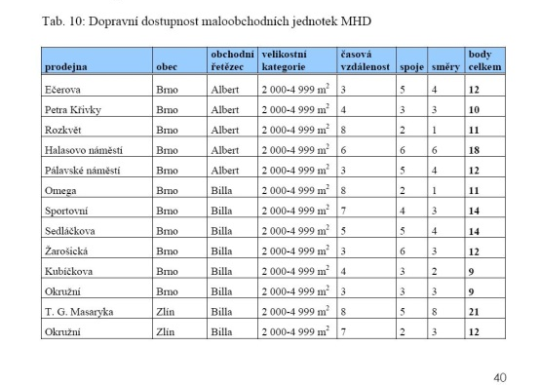
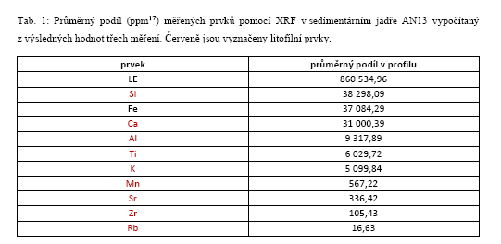
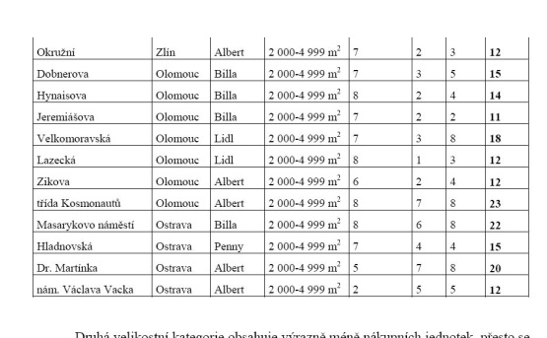
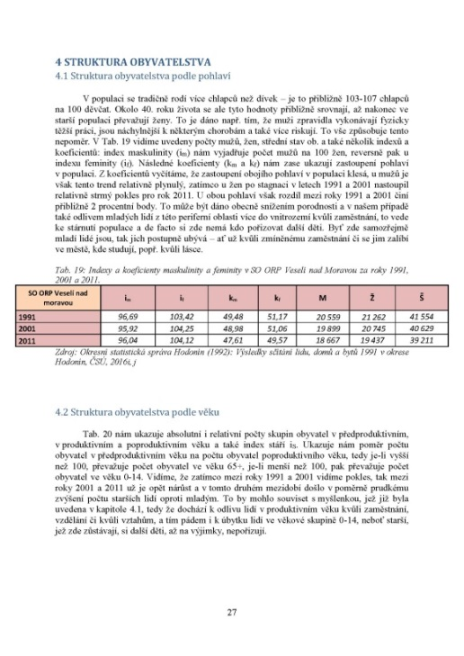
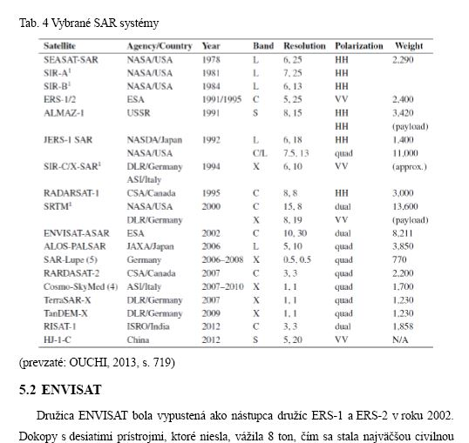
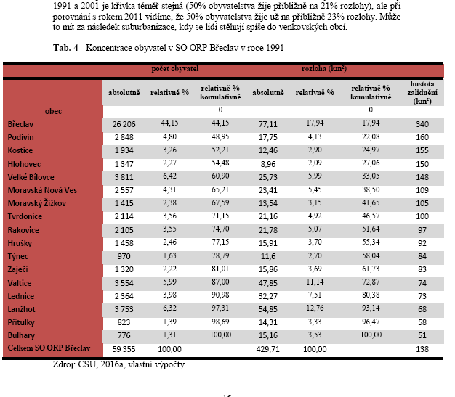
takto ne!
Tabulky delší než jedna strana je možno sázet přes více stránek. Pak se na začátku každé nové stránky opakuje hlavička tabulky a popisek Tab. X pokr./ Tab. X pokračování
Pokud jsou číselné údaje v témže sloupci stejně dlouhé, lze je zarovnávat na střed. Pokud jsou ovšem různě dlouhé, pak se zarovnávají na pravý okraj se zarovnáním desetinných čárek pod sebe. Textové údaje se obvykle zarovnávají k levému okraji, viz tabulku vpravo.
Názvy samostatných rubrik začínají velkým počátečním písmenem, v dělených rubrikách (podnázvech) bývá počáteční písmeno malé.
Grafická prezentace
S grafickými efekty je vhodné zacházet uvážlivě, aby zůstala zachována přehlednost tabulky.
Šířka tabulky nesmí být větší než šířka textu.
Obr., tab. převzaté z cizojazyčné literatury je třeba přeložit do češtiny!!!

Slide 30
Obrázky
Je-li graf vytvářen na základě tabulky, rovněž uvedené v textu, je vhodné umístit tabulkovou i grafickou reprezentaci dat pohromadě.
Pro konstrukci grafů se používá pouze pravoúhlý systém souřadnic (s výjimkou některých typů grafů, např. grafu kruhového).
Na vodorovnou osu se zaznamenává nezávislá proměnná, na osu svislou pak proměnná závislá.
Zřetelnost a vypovídací schopnost grafu je ovlivněna správnou volbou stupnic (měřítek) os. U grafu je nutno vždy popsat, co je na které ose zaznamenáno, vynést a popsat stupnici měřítka osy včetně označení měrných jednotek.
Je-li v grafu zobrazena funkce, která nezačíná v počátku grafu (nule), pak se vynáší stupnice až v rozpětí funkčních hodnot.
Zkracují se čísla u popisu stupnice (ne 25 000 000).
Je-li zobrazeno více proměnných, je nutno v legendě vyznačit způsob jejich grafického rozlišení.
Grafické znázornění musí být jasné a přehledné, různé závislosti musí být zřetelně odlišeny. V případě černobílého tisku je vhodnější používat grafické značky než barevné odlišení. Rámeček kolem grafu používejte jen výjimečně.
Obrázky širší než standardní šířka sazby je možno otočit o 90° včetně popisku tak, aby se práce otáčela ve směru hodinových ručiček.
Mapy se tvoří podle kartografických pravidel, které znáte z výuky, mapa umístěná jako obrázek v textu neobsahuje název a tiráž (tyto informace jsou v popisu obrázku), stačí legenda a měřítko.
Fotografie musí být kvalitní (s dostatečným rozlišením), přiměřeně velké.
Grafická prezentace

Slide 31
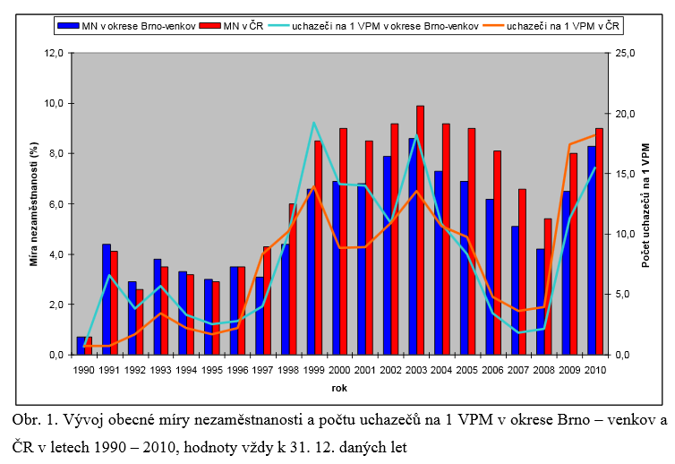
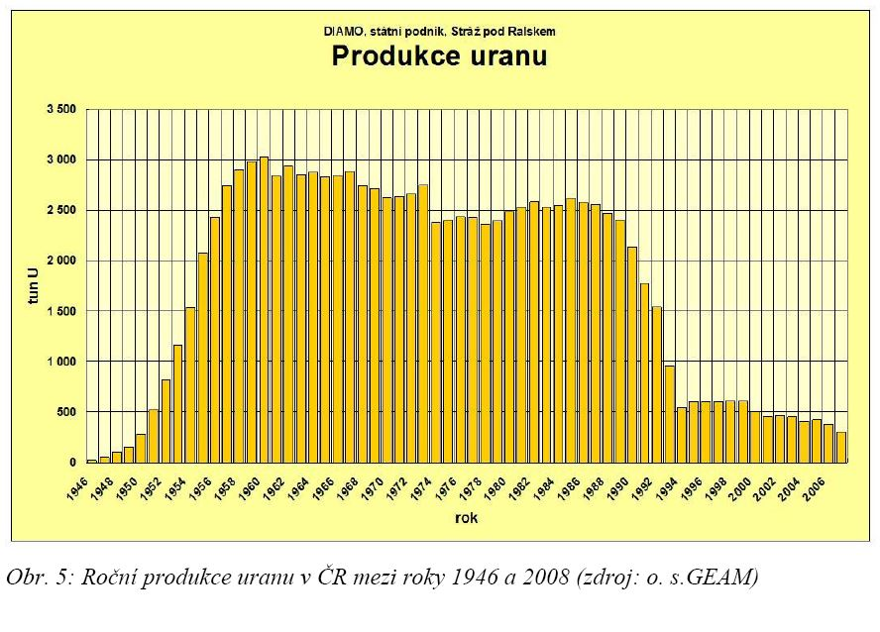
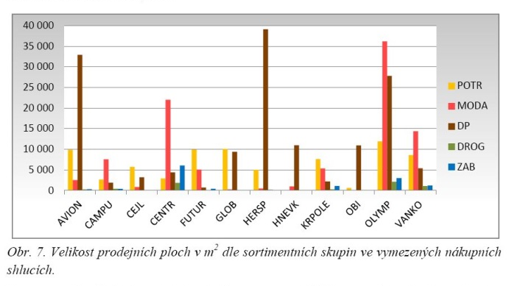
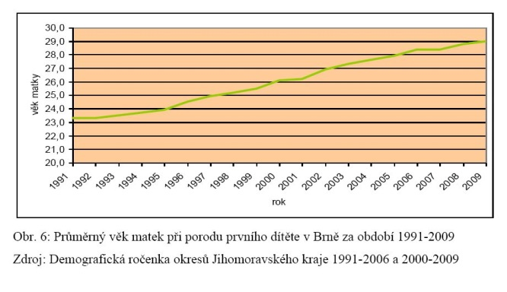
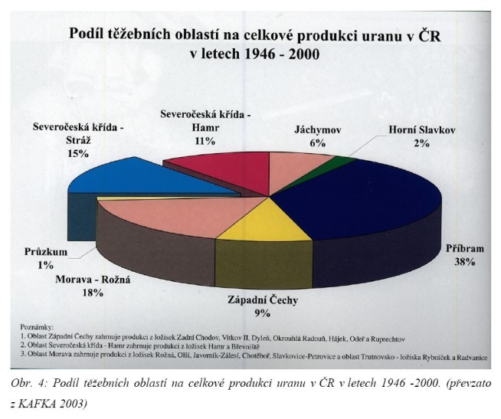
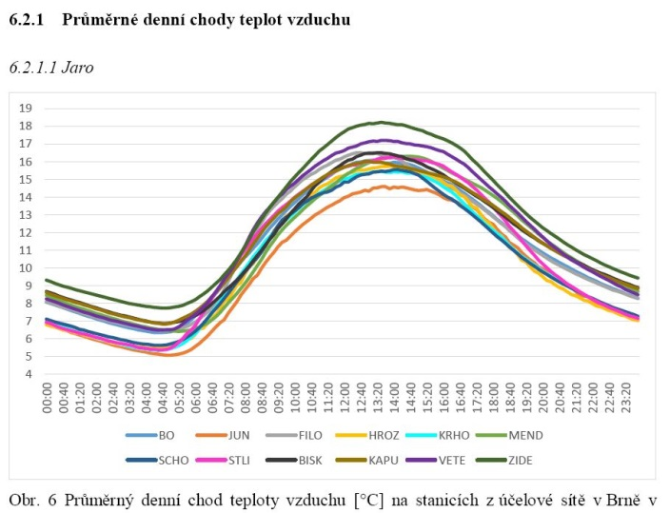
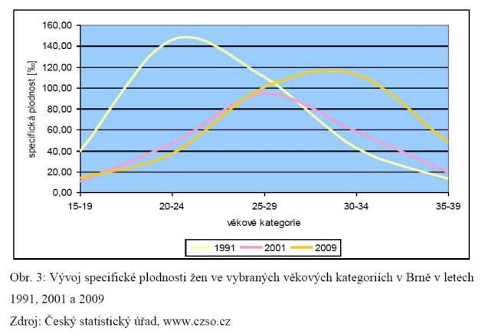
takto ne!
Barvy, rámečky, popisy os, kvalita převzatých obr.!
Grafická prezentace

Slide 32
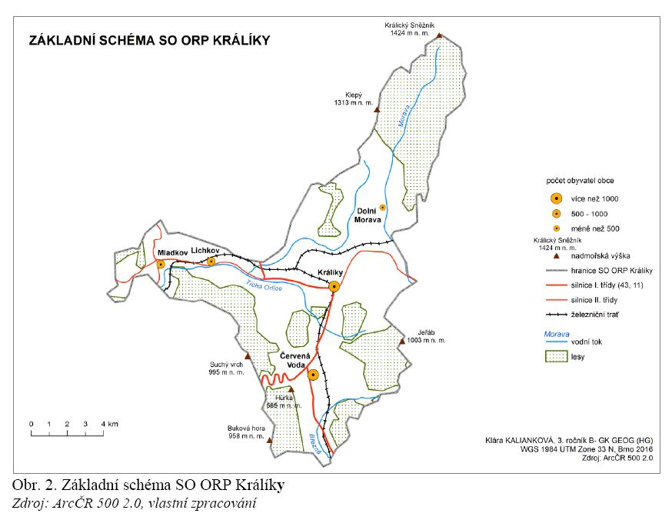
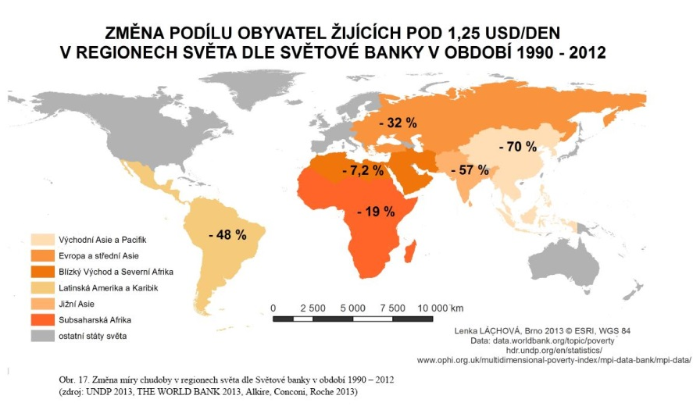
takto ne!
Mapa umístěná jako obrázek v textu neobsahuje název a tiráž (tyto informace jsou v popisu obrázku), stačí legenda a měřítko. Severka se u mapy orientované na sever běžně nedává.
Mapa v příloze obsahuje tiráž, jejíž součástí musí být uvedeno – autor, GÚ PřF MU, Brno a rok
Na vodorovnou osu se zaznamenává nezávislá proměnná, na osu svislou pak proměnná závislá.
Zřetelnost a vypovídací schopnost grafu je ovlivněna správnou volbou stupnic (měřítek) os. U grafu je nutno vždy popsat, co je na které ose zaznamenáno, vynést a popsat stupnici měřítka osy včetně označení měrných jednotek.
Zkracují se čísla u popisu stupnice (ne 25 000 000).
Grafická prezentace

Slide 33
Popisky a umístění v textu
Obr. 1 Název název název název název název název název název název název název název název název název
Tab. 1 Název název název název název název název
Popisek
ve všech případech stejně vzdálen od tab./obr. i od textu
zarovnání – bloková úprava, předsazení Obr. X/Tab. X u popisku delšího než jeden řádek
bez dělení slov
písmo o 1–2 stupně menší než základní písmo; možné použít kurzívu nebo jiný typ písma
Umístění
3–7 řádků textu – obrázek/tabulka nad text nebo pod něj, 8 a více řádků – obrázek/tabulku lze zalomit do textu
umístění bezprostředně za textem, k němuž se obrázek/tabulka vztahují, podle možnosti na téže stránce (zmínit odkaz na obrázek/tabulku v textu!)
neobtékat textem
velké obrázky, tabulky mohu otočit o 90° tak, aby se kniha otáčela po směru hodinových ručiček; otáčí se i popisek, číslo strany se nemusí zobrazovat, pokud by překáželo (ale počítá se do celkového počtu stran). Přílohu lze také otočit, nikoliv popisek!!! (ten zde zastává úlohu číslování stran)
Grafická prezentace

Slide 34
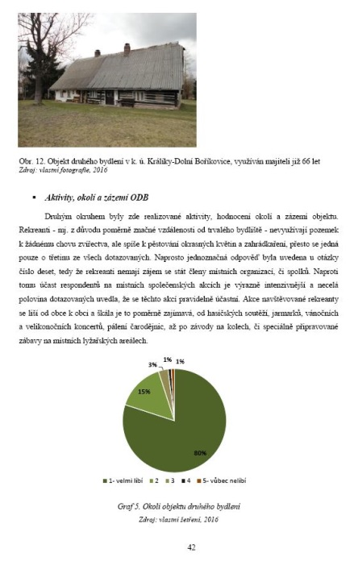
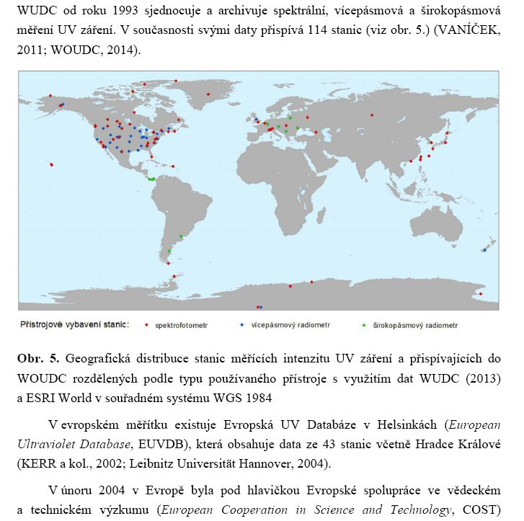
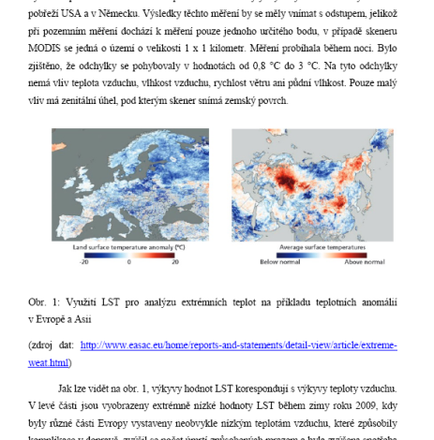
TAKTO NE!
I graf je obrázek, čísluje se průběžně.
Zarovnání musí být jednotné – buď na střed nebo na levý okraj.
Popisek
písmo o 1–2 stupně menší než základní písmo; možné použít kurzívu nebo jiný typ písma (musí být na první pohled jasné, co je popisek a co je text práce)
Grafická prezentace

Slide 35
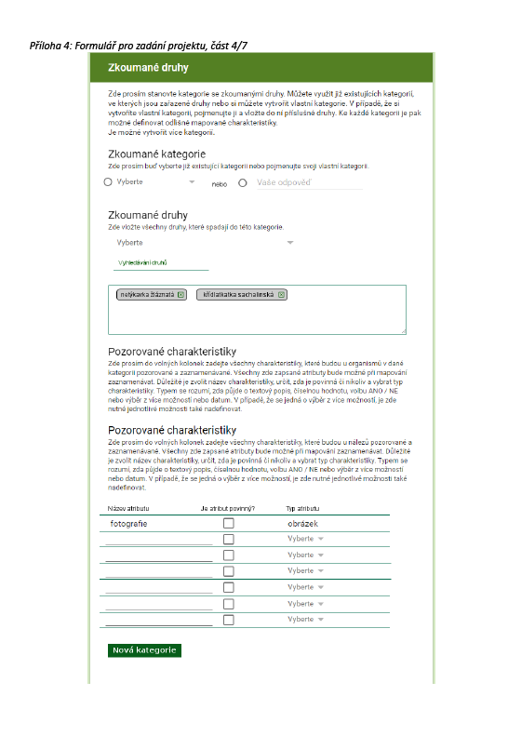
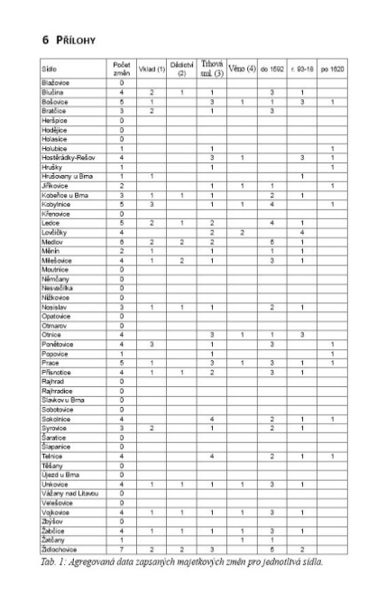
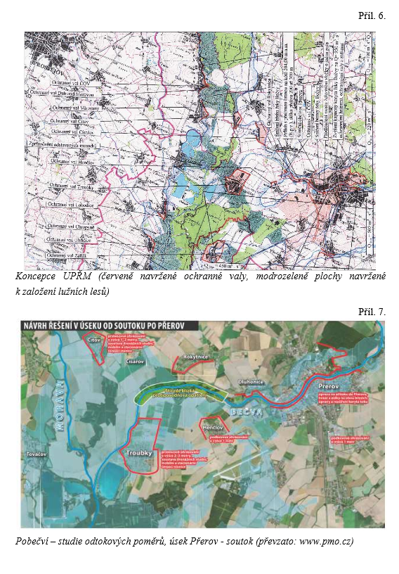
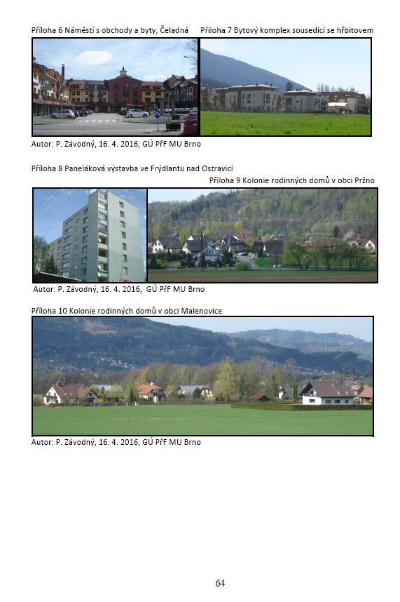
takto ne!
Příl. X Název - vpravo nahoře stránky (další popis se již neuvádí)
Jedna příloha na stranu, strany se nečíslují (poslední číslovanou stranou je SEZNAM PŘÍLOH).
Grafická prezentace

Slide 36
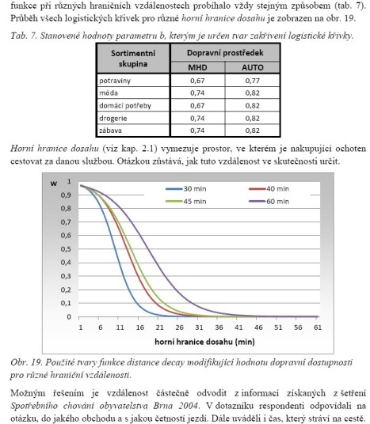
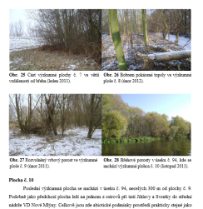
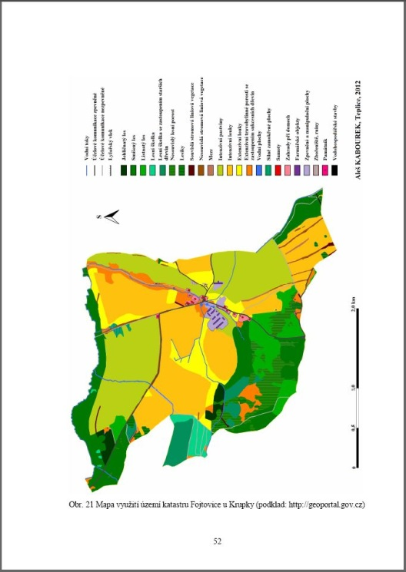
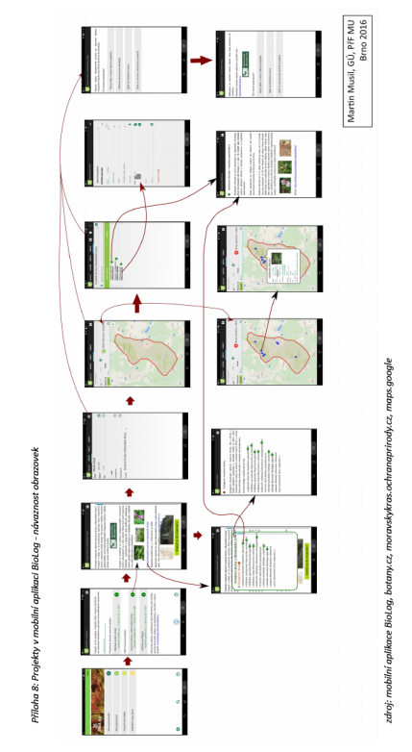
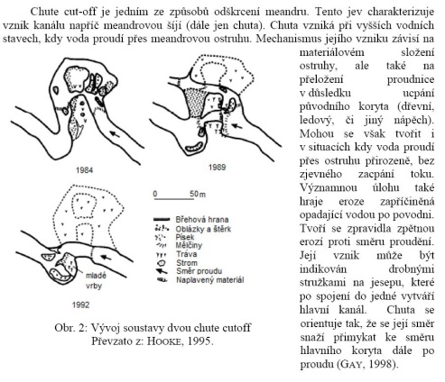
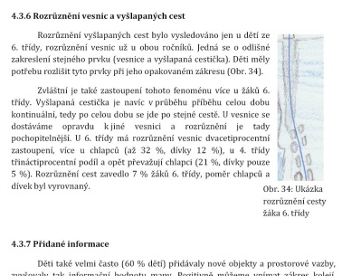
TAKTO NE!
3–7 řádků textu – obrázek/tabulka nad text nebo pod něj, 8 a více řádků – obrázek/tabulku lze zalomit do textu.
Velké obrázky, tabulky mohu otočit o 90°, otáčí se i popisek, číslo strany se nemusí zobrazovat. Přílohu lze také otočit, nikoliv popisek!!!
Obrázky seřadit pod sebe nebo všechny označit jako jeden obrázek a), b), c), d)
Grafická prezentace
Neobtékat textem!

Slide 37
BIBLIOGRAFICKÉ CITACE
Bibliografická citace je souhrn údajů o citovaném dokumentu umožňující jeho jednoznačnou identifikaci. Odkazem na citace se rozumí odvolání v textu na citaci, uvedenou na jiném místě. Všechny citované tituly uvádíme seřazené podle abecedy v samostatném seznamu použité literatury na konci práce. V bibliografické citaci zaznamenané údaje musejí odkazovat na ten exemplář dokumentu, který byl viděn nebo užíván při citování ("citace s knihou v ruce")!
Pokud není uveden odkaz či odvolání na nějaký titul, považuje se příslušná část bakalářské (diplomové) práce za původní text studenta. Na všechny části bakalářské (diplomové) práce, přebírané a přepracované podle literárních i elektronických podkladů i původní části textu, se vztahuje zákon č. 121/2000 Sb. o právu autorském, o právech souvisejících s právem autorským a o změně některých zákonů (autorský zákon).
Bibliografické citace
Odkazy na citace

Slide 38
Monografie Příjmení, J. [a kol./ed./red.] (ROK): Název knihy. [Podtitul./Diplomová práce./Vydání.] Vydavatel, místo vydání, počet stran s. [www (datum citace)]
Beven, K. J. (2011): Rainfall-Runoff Modelling: The Primer. Wiley-Blackwell, Hoboken, xxix + 457 s. http://site.ebrary.com/lib/masaryk/Doc?id=10540959 (17. 2. 2014) *
Brázdil, R., Kirchner, K. a kol. (2007): Vybrané přírodní extrémy a jejich dopady na Moravě a ve Slezsku. Masarykova univerzita, Brno, 369 s. **
Daněk, P., Čajka, A., Chvátal, F., Voda, P., Zahrádková, L., Zrůstová, P. (2014): Indie: Společnost a hospodářství v transformaci. Masarykova univerzita, Brno, 271 s.
Dobrovolný, P. a kol. (2012): Klima Brna. Víceúrovňová analýza městského klimatu. Masarykova univerzita, Brno, 200 s. ***
Herber, V. ed. (2012): Fyzickogeografický sborník 10. Fyzická geografie a krajinná ekologie: teorie a aplikace. Masarykova univerzita, Brno, 126 s.
Krejči, M. (2013): Environmentální dějiny Táborska. Diplomová práce. Masarykova univerzita, Brno, 89 s.
Ptáček, J. red. (2012): Školní atlas světa. 2. vydání. Kartografie, Praha, 176 s.
Shocart (2002): Šumava: Železnorudsko, Povydří, Churáňov. Turistická mapa 1:50 000. ShoCart, Vizovice.
* Pozn. kniha vyšla v tištěné podobě, ale je dostupná též jako e-book; k citování byla k dispozici v elektronické podobě.
** Pozn. © Rudolf Brázdil, Karel Kirchner a kolektiv; pokud jsou uvedeni všichni autoři, je potřeba je vypsat všechny.
*** Pozn. © Petr Dobrovolný a kolektiv; pokud jsou uvedeni všichni autoři, je potřeba je vypsat všechny.
Bibliografické citace
Odkazy na citace
SEZNAM POUŽITÉ LITERATURY

Slide 39
Kapitola v knize Příjmení, J. (ROK): Název kapitoly. In: Příjmení, J. [ed.]: Název knihy. [Podtitul.] Vydavatel, místo vydání, strany od–do. [www (datum citace)]
Halásová, O. (2013): Paleopovodně a historické povodně. In: Daniel, J., Frajer, J., Klapka, P. a kol.: Environmentální historie České republiky. Masarykova univerzita, Brno, s. 107–116.
Marcou, G. (1993): New tendencies of local government development in Europe. In: Bennet, R. J. ed.: Local government in the new Europe. Belhaven Press, London, New York, s. 51–66.
Bibliografické citace
Odkazy na citace
SEZNAM POUŽITÉ LITERATURY

Slide 40
Článek v časopise Příjmení, J. (ROK): Název článku. Název časopisu, ročník číslem, č. x, s. od−do. [doi: xxx/www (datum citace)]
Glassheim, E. (2007): Most, the Town that Moved: Coal, Communists and the ‘Gipsy Question’ in Post--War Czechoslovakia. Environment and History, 13, č. 4, s. 447–476. doi: 10.3197/096734007X243168 *
Horák, J., Ivan, I., Návratová, M., Ardielli, J. (2013): Vyhledávání českých měst uživateli Google. Geografie – Sborník ČGS, 118, č. 3, s. 284–307.
Rosina, K., Hurbánek, P., Cebecauer, M. (2017): Using OpenStreetMap to improve population grids in Europe. Cartography and Geographic Information Science, 44, č. 2, s. 139–151. http://dx.doi.org/10.1080/15230406.2016.1192487 **
Siwek, T., Bogdová, K. (2007): České kulturně-historické regiony ve vědomí svých obyvatel. Sociologický časopis, č. 5, s. 1039–1053.
Šantrůčková, M. (2012): Ideje a inspirace vzniku a tvorby krajinářských parků. Klaudyán, 8–9, č. 1, s. 43–52. http://www.klaudyan.cz/dwnl/2011201201/03_Santruckova.pdf (19. 2. 2014)
* Pozn. článek vyšel v tištěné podobě, ale je též dostupný v elektronické podobě (doi) a tuto verzi jsme měli při citování dostupnou. Pokud má článek přidělen doi, dáváme mu přednost před www odkazem.
** Pozn. Jiná forma zápisu doi.
Bibliografické citace
Odkazy na citace
SEZNAM POUŽITÉ LITERATURY

Slide 41
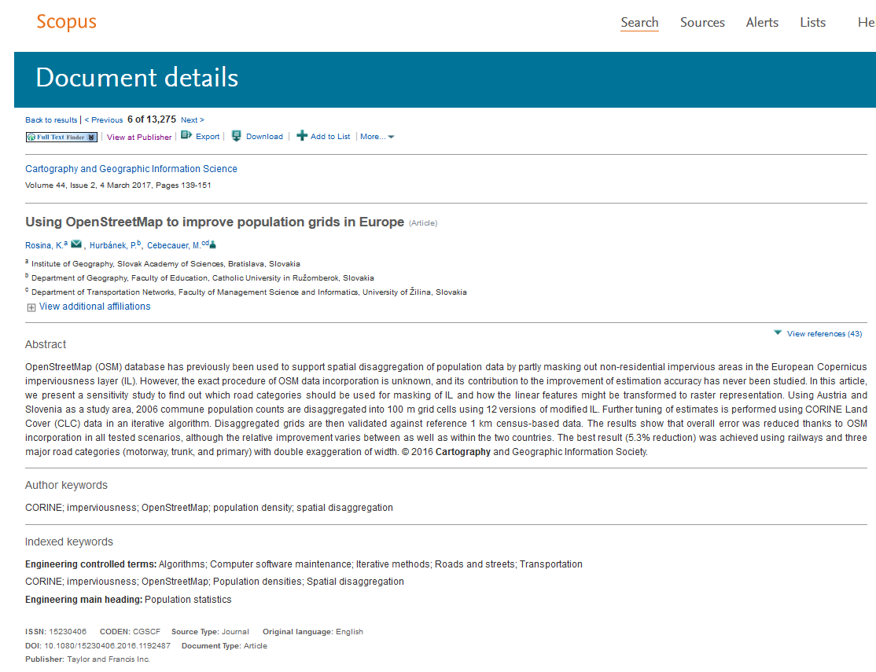
Název časopisu, ročník, číslo, strany
Název článku
Jména autorů (zapisujeme přesně v tomto pořadí)
V seznamu literatury článek zařadíme do části Knihy a časopisy!
Rosina, K., Hurbánek, P., Cebecauer, M. (2017): Using OpenStreetMap to improve population grids in Europe. Cartography and Geographic Information Science, 44, č. 2, s. 139–151. http://dx.doi.org/10.1080/15230406.2016.1192487
Při použití DOI nemusím uvádět datum citace; každý článek má přiděleno svoje DOI, podle kterého je jednoznačně identifikovatelný a dohledatelný na internetu.
Bibliografické citace
Odkazy na citace
DOI; při použití www odkazu na výsledek vyhledávání v databázi se k článku dostanou pouze ti, co mají přístup do této databáze

Slide 42
Příspěvek ve sborníku Příjmení, J. (ROK): Název příspěvku. In: Příjmení, J. [ed.]: Název sborníku. [Podtitul.] Vydavatel, místo vydání, strany od−do. [www (datum citace)]
Hynek, A., Skoupý, M. (2013): Paragenetické komplexy krajiny podle F. N. Milkova. In: Herber, V. ed.: Fyzickogeografický sborník 11. Fyzická geografie a kulturní krajina v 21. století. Masarykova univerzita, Brno, s. 72–77.
Riezner, J. (2003): Agriculture and cultural landscape over centuries: a case study from the Jeseníky Mts. foothills, Czech Republic. In: Jeleček, L., Chromý, P., Janů, H., Miškovský, J., Uhlířová, L. eds.: Dealing with diversity. Karlova univerzita, Praha, s. 284–288.
Sponer, M. (1998): Evropská měnová integrace. In: Sborník prací Ekonomicko-správní fakulty Masarykovy univerzity v Brně. Masarykova univerzita, Brno, 2, s. 89–114.
Bibliografické citace
Odkazy na citace
SEZNAM POUŽITÉ LITERATURY

Slide 43
Elektronické zdroje Příjmení, J. (ROK): Název webové stránky, www (datum citace)
Biernátová, O., Skůpa, J. (2011): Bibliografické odkazy a citace dokumentů dle ČSN ISO 690 (01 0197) platné od 1. dubna 2011, http://www.citace.com/soubory/csniso690-interpretace.pdf (3. 3. 2017)
Briney, A. [2019]: Dams and Reservoirs. Overview of Dams and Reservoirs, http://geography.about.com/od/waterandice/a/damsreservoirs.htm (20. 2. 2019)
ČSÚ (2019): MOS – Městská a obecní statistika, http://vdb.czso.cz/mos/ (22. 2. 2019)
EEA (2017): Cities taking action, learning from each other to adapt to climate change, http://www.eea.europa.eu/highlights/cities-taking-action-learning-from (3. 2. 2018)
GaREP [2017]: Metodická podpora regionálního rozvoje. Regiony a regionalizace, http://www.regionalnirozvoj.cz/index.php/regiony_red.html (24. 1. 2017)
Konečný, M., Kaplan, V., Keprtová, K., Podhrázský, Z., Stachoň, Z., Tajovská, K. (2005): Kartografie a geoinformatika, http://oldgeogr.muni.cz/ucebnice/kartografie/ (1. 2. 2014)
Bibliografické citace
Odkazy na citace
SEZNAM POUŽITÉ LITERATURY

Slide 44
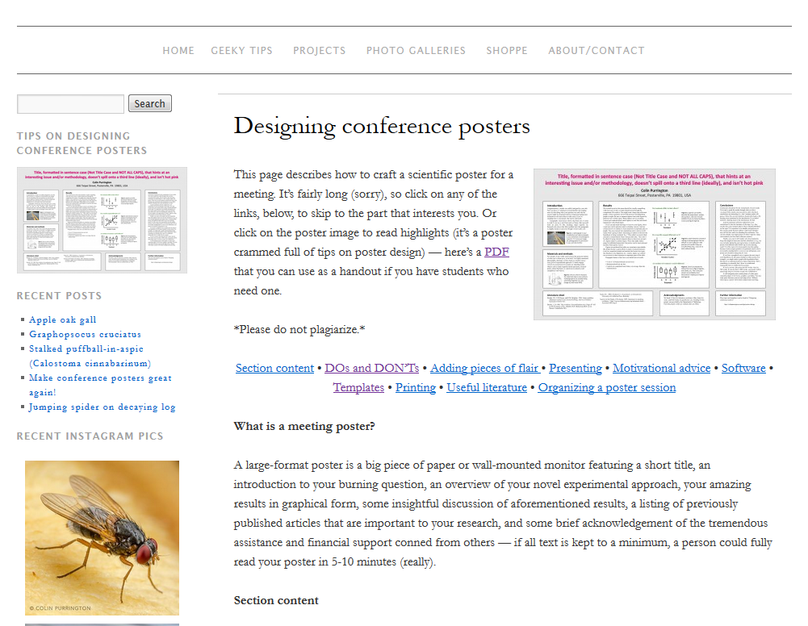
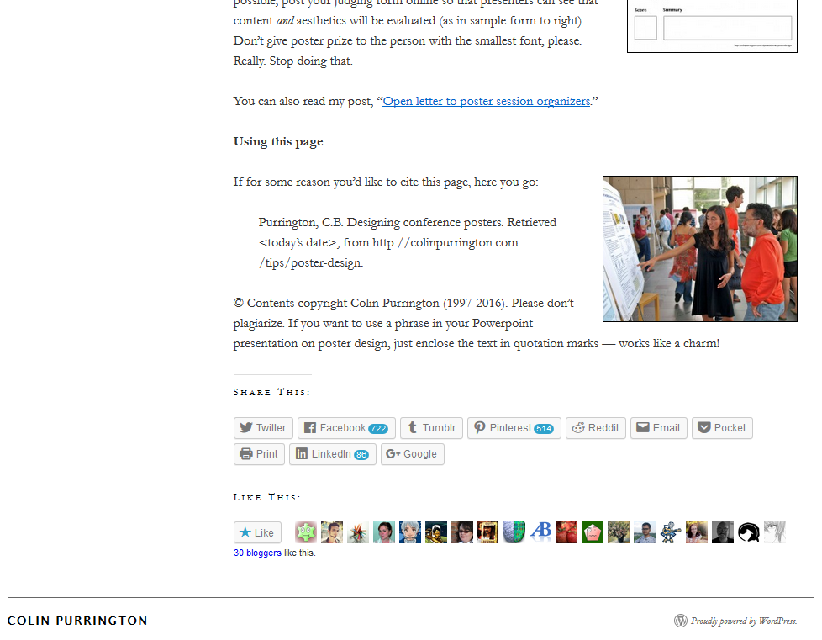
autor – fyzická osoba nebo korporace odpovědná za obsah dokumentu
rok – rok publikování, copyright, datum aktualizace; pokud není uvedeno, uvede se rok, kdy byl zdroj citován [2019]
název – z hlavního názvu na stránce, z názvu v hlavičce webu, z jiného významného místa na webové stránce
webová stránka – nepoužívat zkracovače URL
není třeba zarovnávat do bloku – v případě dlouhých webových adres vznikají velmi dlouhé mezery
Purrington, C. (©1997–2016): Designing conference posters, http://colinpurrington.com/tips/poster-design (20. 1. 2017)
Bibliografické citace
Odkazy na citace

Slide 45
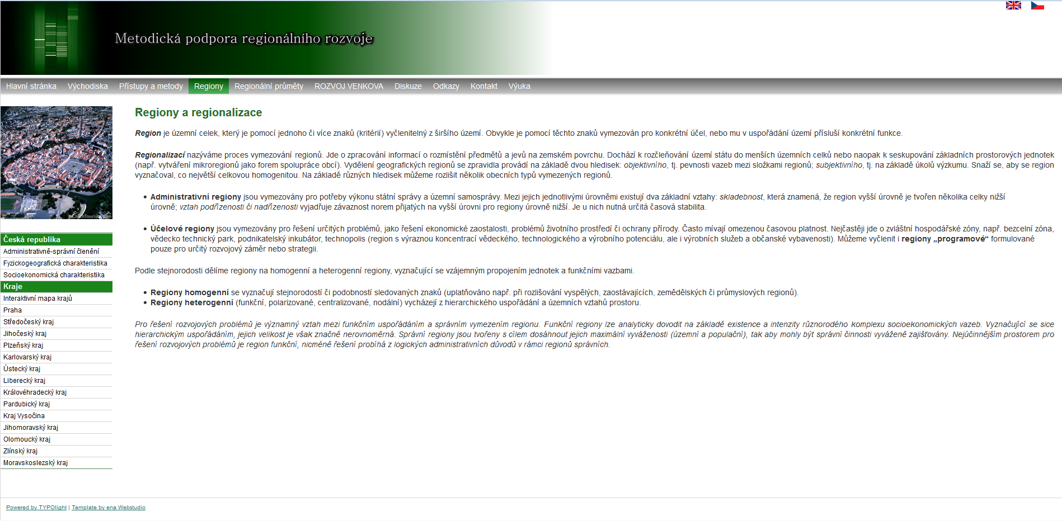
GaREP [2017]: Regiony a regionalizace, http://www.regionalnirozvoj.cz/index.php/regiony_red.html (24. 1. 2017)
nebo
GaREP [2017]: Metodická podpora regionálního rozvoje. Regiony a regionalizace, http://www.regionalnirozvoj.cz/index.php/regiony_red.html (24. 1. 2017)
Bibliografické citace
Odkazy na citace

Slide 46
Zákony, vyhlášky
Zákon č. 20/1987 Sb. ze dne 30. března 1987 o státní památkové péči
Vyhláška č. 6/2006 Sb. ze dne 13. prosince 2005, kterou se mění vyhláška Ministerstva dopravy č. 223/1995 Sb., o způsobilosti plavidel k provozu na vnitrozemských vodních cestách, ve znění pozdějších předpisů
Směrnice Evropského parlamentu a Rady 2011/83/EU ze dne 25. října 2011 o právech spotřebitelů, kterou se mění směrnice Rady 93/13/EHS a směrnice Evropského parlamentu a Rady 1999/44/ES a zrušuje směrnice Rady 85/577/EHS a směrnice Evropského parlamentu a Rady 97/7/ES
v textu - Zákon č. 20/1987 Sb., Vyhláška č. 6/2006 Sb., Směrnice EP a Rady 2011/83/EU apod.
Pokud máte více legislativních dokumentů, vyčleňte je v seznamu literatury jako samostatnou část.
Bibliografické citace
Odkazy na citace
SEZNAM POUŽITÉ LITERATURY

Slide 47
Odkaz na citaci v textu
Při psaní odborného textu jakéhokoliv typu se vyžaduje uvedení odkazů na zdroje, z nichž jste při psaní textu čerpali. Pokud není uveden odkaz či odvolání na nějaký titul, považuje se příslušná část bakalářské (diplomové) práce za původní text studenta.
Harvardský systém (Autor, rok, strana)
U doslovné citace v textu práce, odvolání a odkazu na nějaký titul v textu, u obrázku, tabulky, přílohy apod. je nutné uvést autora (kapitálky), rok vydání a stranu, případně pramen. Odkaz na literaturu se uvádí i u celých odstavců a statí, které student volně přepracoval podle publikovaných pramenů nebo ke kterým zaujímá kritické stanovisko. Všeobecný odkaz na určitou práci neobsahuje stranu.
Při uvádění odkazů na zdroje citací v závorkách je vhodné odlišit, zda se odkaz váže jen k určitým slovům nebo části věty (tečku napíšeme až za odkaz), či zda se váže k celé větě nebo delšímu úseku textu (tečka před závorkou). (Pravdová, Svobodová, 2014, s. 125, 130–131)
Bibliografické citace
Odkazy na citace

Slide 48
Odkaz na citaci v textu
Doslovný citovaný text
„Mapový znak je možno vymedziť (charakterizovať, definovať) jako dvojrozmernú grafickú jednotku, ktorá má nejakú formu (podobu, výzor), má (zastupuje) nejaký dohodnutý význam (pojem) a má konkrétnu polohu (lokalizáciu) v mape“ (Pravda, 1990, s. 33).
Pozn. Citace zvláště definic z titulů psaných v cizích jazycích (např. angličtině, němčině) doporučujeme psát v původním znění, protože překlad diplomanta nemusí být vždy spolehlivý. Doslovná citace se uvádí v uvozovkách a případně i kurzívou.
Odvolání, resp. odkaz na literaturu v textu
Podle Netopila* (1981, s. 140–142) se obdobím malých vodností či malých průtoků rozumí doba, kdy průtoky klesnou na hodnoty výrazně nižší, nežli je normál.
nebo
Obdobím malých vodností či malých průtoků se rozumí doba, kdy průtoky klesnou na hodnoty výrazně nižší, nežli je normál (Netopil, 1981, s. 140–142).
*Pozn. Při užití jména autora v textu nepoužíváme kapitálky.
Bibliografické citace
Odkazy na citace

Slide 49
Odkaz na citaci v textu
Sekundární citování – přebíráte citaci z jiného zdroje
Lidé určovali výšku povodní v Praze podle plastiky Bradáče: “Když voda k Bradáčovým vousům dosahuje, tu ona Pražanům až pod krk jde, a když Bradáčovi do huby teče, tu je z bytů vyhání“ (Krolmus, 1845 in Brázdil a kol., 2005, s. 146).
Pozn. V soupisu literatury bude citována publikace Brázdila a kol. Sekundárních citací by mělo být v textu minimum, vždy se snažte dohledat primární zdroj (zejména důležité pro wikipedii a podobné zdroje).
Zdroj obrázků, tabulek, příloh
za jejich pořadovým číslem a názvem nebo pod tabulkou uvádíme v závorce pramen
(převzato: Voženílek, 1992, s. 18) nebo (podle: ...), (upraveno podle: …), (sestaveno podle: …), (zdroj dat: …; výpočty vlastní) apod.
Všeobecná citace
O vlastnostech hornin a jejich úloze při vzniku georeliéfu píše podrobně Demek (1987).
Bibliografické citace
Odkazy na citace
(Brázdil a kol., 2005, s. 146)

Slide 50
Odkaz na citaci v textu
1 autor … (Čapek, 1998, s. 25) nebo ... Čapek (1998, s. 25)
2 autoři … (Hilse, Kothe, 2006, s. 4) nebo … Hilse, Kothe (2006, s. 4)
3 autoři … (Němec, Novák, Brázda, 1989, s. 115) nebo … Němec, Novák, Brázda (1989, s. 115)
více než 3 autoři … (Petrásek a kol., 2011, s. 205) ... nebo … Petrásek a kol. (2011, s. 205)
více děl jednoho autora ve stejném roce (v jedné citaci) … (Horák, 1996a, s. 25–35; 1996b, s. 82–90) nebo … (Horák, 1996a, 1996b) nebo … Horák (1996a, 1996b)
více děl jednoho autora (v jedné citaci) … (Zelený, 2009, s. 51–85; 2011, s. 12–18) nebo ... (Zelený, 2009, 2011) nebo … Zelený (2009, 2011)
dvě díla různých autorů (v jedné citaci) … (Podlesný, 1999, s. 142; Zelený, 2009, s. 169) … (Podlesný, 1999; Zelený, 2009) ... (Horák, 1999, 2015; Zelený, 2009, 2011)
editor / editoři jako autor … (Trojánek, Mikeska, Hrubý, 2014, s. 5) nebo … Trojánek, Mikeska, Hrubý (2014, s. 5)
korporace jako autor … (Westcom, ©2008–2011) nebo … Westcom (©2008–2011)
Bibliografické citace
Odkazy na citace

Slide 51
Použitá a doporučená literatura
Biernátová, O., Skůpa, J. (2011): Bibliografické odkazy a citace dokumentů dle ČSN ISO 690 (01 0197) platné od 1. dubna 2011, http://www.citace.com/soubory/csniso690-interpretace.pdf (3. 2. 2019)
Bórik, M. (2006): Výsledky merania spotreby elektrny – šetríte?, https://borik.blog.sme.sk/c/58148/Vysledky-merania-spotreby-elektriny-setrite.html (1. 2. 2019)
Brázdil, R., Dobrovolný, P., Elleder, L., Kakos, V., Kotyza, O., Květoň, V., Macková, J., Müller, M., Štekl, J., Tolasz, R., Valášek, H. (2005): Historické a současné povodně v České republice. Masarykova univerzita, Brno, 369 s.
Čmejrková, S., Daneš, F., Světlá, J. (1999): Jak napsat odborný text. LEDA, Praha, 255 s.
Filka, J. (2002): Metodika tvorby diplomové práce. Knihař, Brno, 224 s.
Jazyková poradna ÚJČ AV ČR (©2008–2019): Internetová jazyková příručka, http://prirucka.ujc.cas.cz/ (16. 12. 2019)
Kašparovský, T. (2019): Pokyny pro vypracování bakalářských, diplomových a rigorózních prací na Přírodovědecké fakultě MU. Opatření děkana č. 3/2019, https://is.muni.cz/auth/do/sci/normy/OD/OD-2019_3/OD_3_2019_-_Pokyny_pro_vypracovani_bc._dipl._a_rigor.praci.pdf (16. 12. 2019)
Knihovna UTB [2019]: Informační výchova na UTB ve Zlíně, http://iva.k.utb.cz/kurzy/jak-spravne-citovat-a-odkazovat-na-citace/ (16. 12. 2019)
Kratochvíl, J., Sejk, P., Eliášová, V., Stehlík, M. (2011): Metodika tvorby bibliografických citací, https://is.muni.cz/do/rect/el/estud/prif/ps11/metodika/web/ebook_citace_2011.html (16. 12. 2019)
Mazačová, P. (2013): Typografické zásady psaní odborného textu, http://www.slideshare.net/rs_knihovnaffmu/typografick-zsady-psani-odborneho-textu (16. 12. 2019)
Meško, D., Katuščák, D., Findra, J. a kol. (2006): Akademická příručka. Osveta, Martin, 481 s.
Pravdová, M., Svobodová, I. eds. (2014): Akademická příručka českého jazyka. Academia, Praha, 533 s.
MU (©2019): Pokyny a šablony pro bakalářské a diplomové práce, https://www.sci.muni.cz/student/bc-a-mgr/pokyny-a-sablony-pro-bakalarske-diplomove-a-rigorozni-prace (16. 12. 2019)
Ukázky z prací studentů Geografického ústavu PřF MU
Bibliografické citace
Odkazy na citace

Slide 52
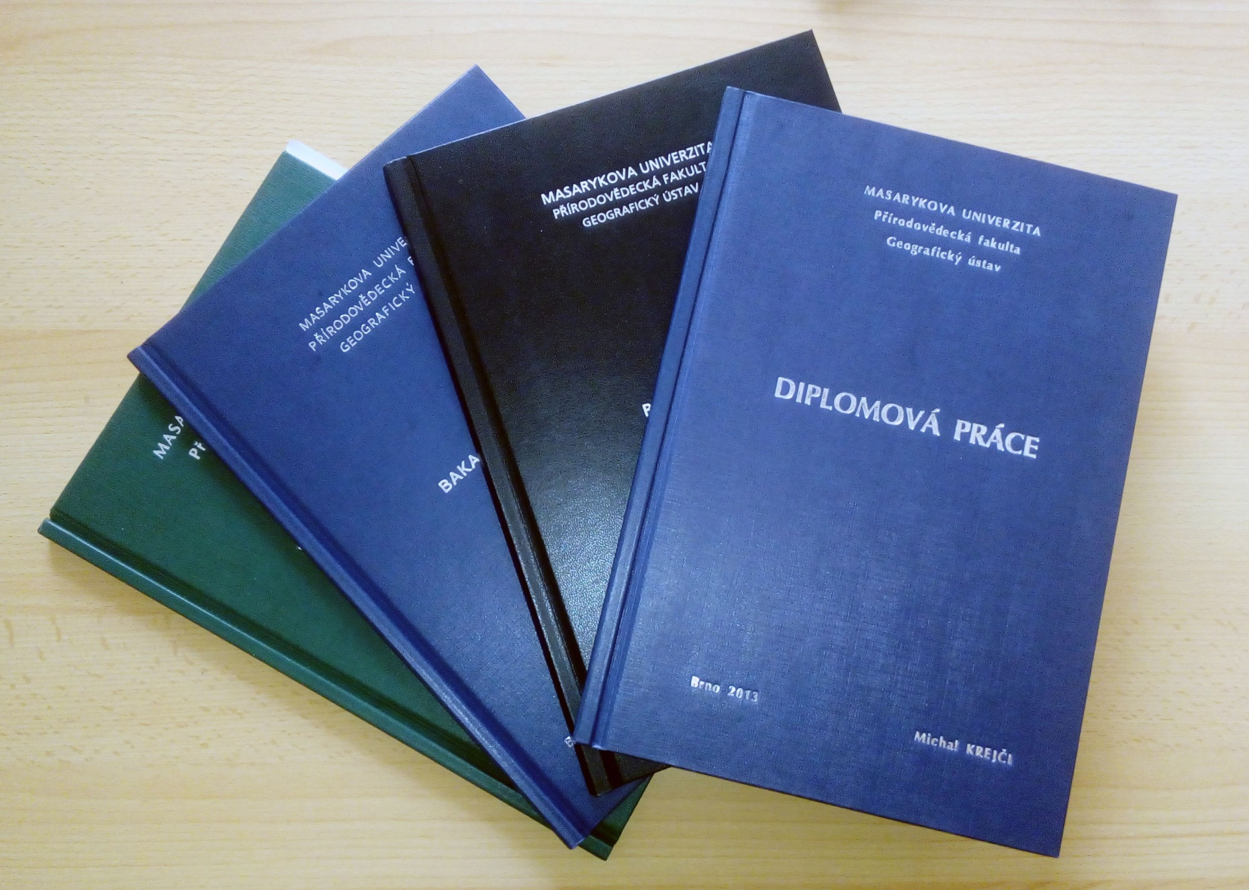
X
Kompozice práce
ukázka možného zpracování

Slide 53
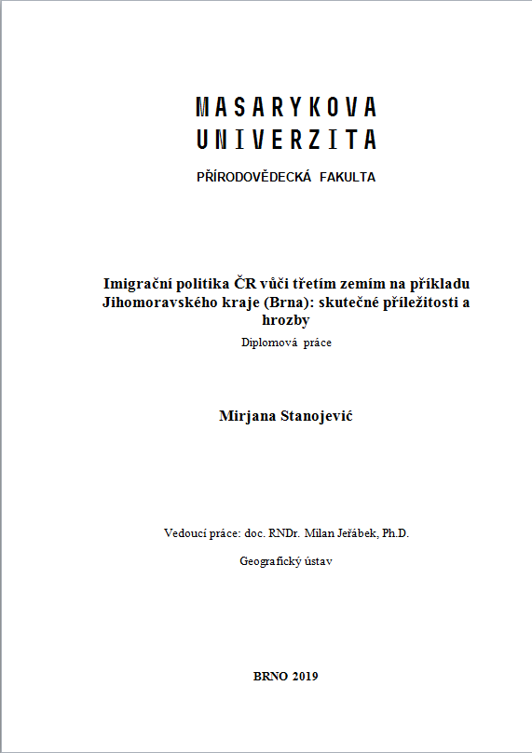
X
Kompozice práce
ukázka možného zpracování
ukázka možného zpracování

Slide 54
X
Kompozice práce

Slide 55
X
I graf je obrázek, čísluje se průběžně.
Zarovnání musí být jednotné – buď na střed nebo na levý okraj.
Obr. 12 Objekt druhého bydlení v k. ú. Králíky – Dolní Boříkovice, využíván majiteli již 66 let (foto autor, 1. 5. 2016)
Grafická prezentace
Obr. 13 Hodnocení okolí objektu druhého bydlení*
*pokud není uveden zdroj, jedná se o původní práci studenta a není potřeba uvádět odkaz

Slide 56
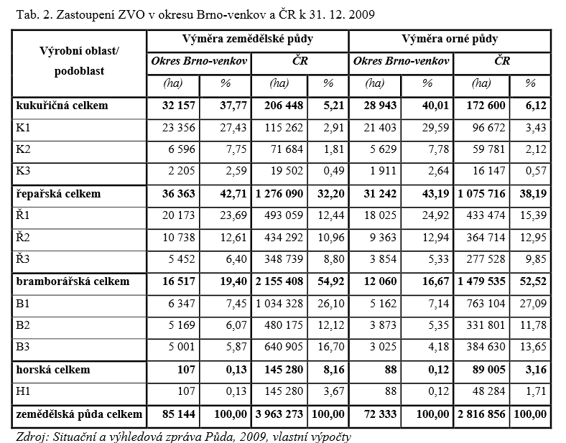
X
Pokud jsou číselné údaje v témže sloupci stejně dlouhé, lze je zarovnávat na střed. Pokud jsou ovšem různě dlouhé, pak se zarovnávají na pravý okraj se zarovnáním desetinných čárek pod sebe. Textové údaje se obvykle zarovnávají k levému okraji, viz tabulku vpravo.
Tab. 2 Zastoupení ZVO….
Tab. 1 Průměrný podíl (ppm¹⁷) měřených prvků XRF v sedimentárním jádře AN13 vypočítaný z výsledných hodnot tří měření (červeně vyznačeny litofilní prvky)
Grafická prezentace
Všimněte si umístění informace o jednotkách – v popisu tabulky (ppm) nebo v jejím záhlaví (ha, %).
(zdroj dat: Půda*, 2009; vlastní výpočty)
*pro účely odkazu na citaci je vhodné mít autora publikace co nejkratší

Slide 57
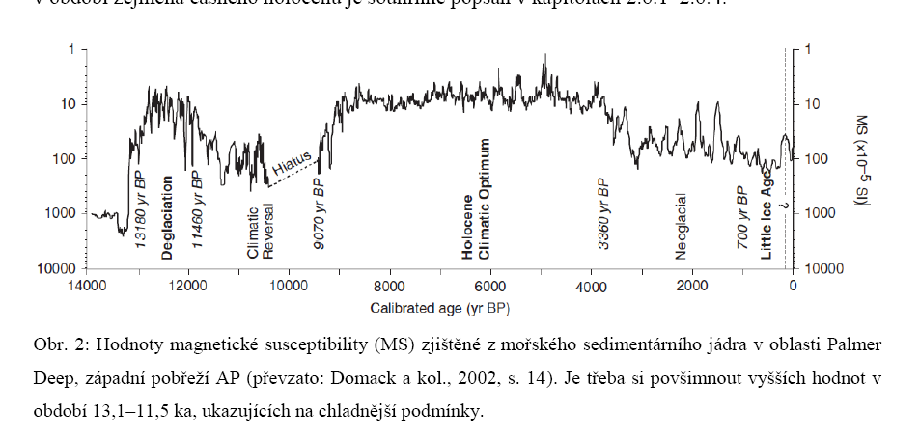
X
Obr., tab. převzaté z cizojazyčné literatury je třeba přeložit do češtiny!!!
Grafická prezentace
Obr. 2 Hodnoty magnetické sesceptibility (MS) zjištěné z mořského sedimentárního jádra v oblasti Palmer Deep, západní pobřeží AP* (upraveno podle: Domack a kol., 2002, s. 14)
* AP je zkratka, musí být vysvětlena při prvním použití v textu před obrázkem

Slide 58
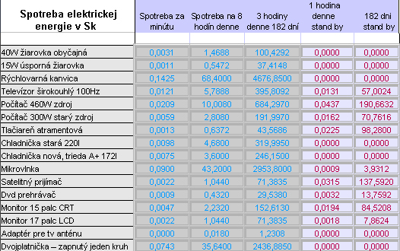
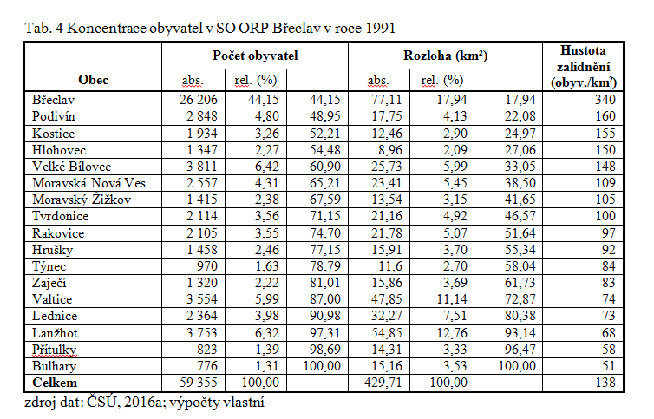
X
S grafickými efekty je vhodné zacházet uvážlivě, aby zůstala zachována přehlednost tabulky.
(převzato: Bórik, 2006)
Tab. 4 Koncentrace obyvatelstva v SO ORP Břeclav v roce 1991
kumul. (%)
kumul. (%)
Grafická prezentace
(
)

Slide 59
X
Názvy samostatných rubrik začínají velkým počátečním písmenem, v dělených rubrikách (podnázvech) bývá počáteční písmeno malé.
Tab. 1 Mezinárodní standard a klasifikace…
Grafická prezentace
(upraveno podle: Lambert, 2006)

Slide 60
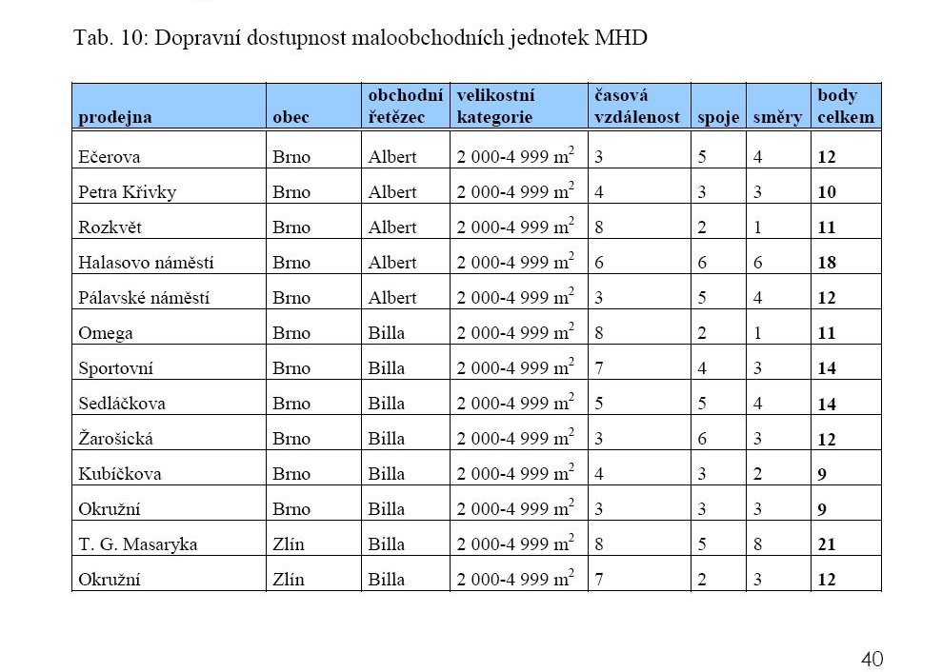
X
Tabulky delší než jedna strana je možno sázet přes více stránek. Pak se na začátku každé nové stránky opakuje hlavička tabulky a popisek Tab. X pokr./ Tab. X pokračování
Tab. 10 Dopravní dostupnost…
Tab. 10 pokračování
Grafická prezentace
Zopakování hlavičky tabulky

Slide 61
X
Na vodorovnou osu se zaznamenává nezávislá proměnná, na osu svislou pak proměnná závislá.
Zřetelnost a vypovídací schopnost grafu je ovlivněna správnou volbou stupnic (měřítek) os. U grafu je nutno vždy popsat, co je na které ose zaznamenáno, vynést a popsat stupnici měřítka osy včetně označení měrných jednotek.
Zkracují se čísla u popisu stupnice (ne 25 000 000).
Počet obyvateĺov (v tis.)
Grafická prezentace
Obr. 2 Vývoj počtu obyvateľov v okrese Karlovy Vary v rokoch 1869–2001 (zdroj dat: ČSÚ, 2016c)

Slide 62
X
Velké obrázky, tabulky mohu otočit o 90°, otáčí se i popisek, číslo strany se nemusí zobrazovat. Přílohu lze také otočit, nikoliv popisek!!!
Příl. 8 Projekty v mobilní aplikaci BioLog – návaznost obrazovek
vazba práce
vazba práce
Grafická prezentace
Obr. 21 Využití území katastru Fojtovice u Krupky (zdroj dat: Geoportal, 2012; souřadný systém WGS 84 / UTM Zone 33N)

Slide 63
X
Popisek
písmo o 1–2 stupně menší než základní písmo; možné použít kurzívu nebo jiný typ písma (musí být na první pohled jasné, co je popisek a co je text práce)
stejné formátování popisku obrázku i textu práce
velká mezera mezi obrázkem a popiskem
Grafická prezentace
Obr. 5 Geografická distribuce stanic měřících intenzitu UV záření a přispívajících do WOUDC rozdělených podle typu používaného přístroje (zdroj dat: WUDC, 2013; ESRI World, 2013; souřadný systém WGS 1984)
Obr. 1 Využití LST pro analýzu extrémních teplot na příkladu teplotních anomálií v Evropě a Asii (upraveno podle: EASAC, 2015*)
* Zdroj dat by to byl v případě, že by výsledná mapa byla autorova. Obrázek je převzat ze zahraničního zdroje (je třeba popisky přeložit do češtiny), tj. obrázek je upraven podle …

Slide 64
X
Mapa umístěná jako obrázek v textu neobsahuje název a tiráž (tyto informace jsou v popisu obrázku), stačí legenda a měřítko. Severka se u mapy orientované na sever běžně nedává.
Grafická prezentace
Obr. 2 Základní schéma SO ORP Králíky (zdroj dat: ArcČR 500 2.0; souřadný systém WGS 84 / UTM Zone 33N)
Obr. 17 Změna podílu obyvatel žijících pod 1,25 USD/DEN v regionech světa dle Světové banky v období 1990–2012 (zdroj dat: UNDP, 2013; THE WORLD BANK, 2013; Alkire, Conconi, Roche, 2013; souřadný systém WGS 84)

